Slide 1
Noorsootöös osalevate noorte rahulolu noorsootööga Tallinna linnas
Analüüsi aluseks on üleriigilise uuringu „Noorsootöös osalevate noorte rahulolu noorsootööga 2020“ läbiviimisel kogutud andmed
HeiVäl ConsultingTM / HeiVäl OÜ Lai 30, 51005 Tartu GSM: +372 528 0270 Skype: kaidovaljaots e-mail: kaido.valjaots@heival.ee http://www.heival.ee
Tellija: Tallinna Linnavalitsus
Teostaja: HeiVäl OÜ
05.07.2021

Slide 2
SISSEJUHATUS | 2
METOODIKA | 4
TULEMUSTE KOONDÜLEVAADE | 9
UURINGU TULEMUSED NOORSOOTÖÖ TEGEVUSTE ALUSEL | 19
Huvitegevus | 19
Huviharidus | 45
Avatud noorsootöö | 69
Noortelaagrid | 94
Noortemalevad | 119
Osalus- või esinduskogud | 142
Noorteühingud või -ühendused | 167
Noorteprojektid | 190
Noorsootöö tegevustes mitteosalemine | 213
Noorteinfo | 216
KOKKUVÕTE | 226

Slide 3
Uuringu eesmärk ja sissejuhatus
Eesmärk: hinnata 2020. aastal noorsootöös osalenud 7–26-aastaste noorte rahulolu noorsootöö tegevustega Tallinna linnas
Analüüsi alusandmed tulenevad varasemalt läbiviidud üle-eestilisest uuringust „Noorsootöös osalevate noorte rahulolu noorsootööga 2020“
Üle-eestilise uuringu periood: juuni 2020 – aprill 2021
Tulemused esitatakse eri vanuserühmade, soo, elukoha (võimalusel linnaosa täpsusega), vastamise keele, peamise tegevusala, põhihooldaja, ema või põhihooldaja haridustausta ja õdede-vendade arvu lõikes
Tulemused esitatakse noorsootöövaldkonniti:
huvitegevus
huviharidus
avatud noorsootöö
noortelaagrid
noortemalevad
osalus- või esinduskogud
noorteühingud või –ühendused
noorteprojektid
Lisaks uuritavad teemad: noorteinfo ja noorsootöö tegevustes mitteosalemine

Slide 4
SISSEJUHATUS | 2
METOODIKA | 4
TULEMUSTE KOONDÜLEVAADE | 9
UURINGU TULEMUSED NOORSOOTÖÖ TEGEVUSTE ALUSEL | 19
Huvitegevus | 19
Huviharidus | 45
Avatud noorsootöö | 69
Noortelaagrid | 94
Noortemalevad | 119
Osalus- või esinduskogud | 142
Noorteühingud või -ühendused | 167
Noorteprojektid | 190
Noorsootöö tegevustes mitteosalemine | 213
Noorteinfo | 216
KOKKUVÕTE | 226

Slide 5
Metoodika
Küsitluse periood 26. oktoober – 2. detsember 2020
Andmekogumismeetod: veebipõhine ankeetküsitlus
Skaalaküsimustele anti hinnanguid kümnepalliskaalal (1 – “Ei ole üldse rahul” või “Ei nõustu üldse” ja 10 – “Väga rahul”, “Olen täiesti rahul” või “Nõustun täielikult”)
Kõigi skaalaküsimuste hinnangud on tulemuste eristamiseks teisendatud skaalale 0–100.
Nt tähistab üldise rahulolu väärtus 85 seda, et kõikide antud küsimuse/teemaploki hinnangute keskmine on kümnepalliskaalal ligikaudu 8,5
Hinnangute aritmeetiliste keskmiste paremaks visualiseerimiseks on graafikutel kasutatud järgmist värviskeemi:
ROHELINE VÄRV tähistab väga head tulemust (hinnangud vahemikus 75–100)
KOLLANE VÄRV tähistab head tulemust (hinnangud vahemikus 65–74)
PUNANE VÄRV tähistab aspekte, mis vajavad parandamist (hinnangud alla 65)
Seoste leidmiseks kasutatakse ECSI (European Customer Satisfaction) mudelit
I etapp: uuringu ettevalmistus
II etapp: ankeetküsitluse
veebistamine ja andmete
kogumine
III etapp: andmete analüüs ja aruande koostamine

Slide 6
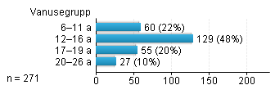
Metoodika: jooniste tõlgendamine
Hinnangute aritmeetiline
keskmine tulemus
Mediaanväärtus
(hall joon)
Standardhälve (s)
Valikvastusele vastanute arv
Küsimusele vastanute
arv (n)
Valikvastusele vastanute osakaal
kõigist küsimusele vastajatest

Slide 7
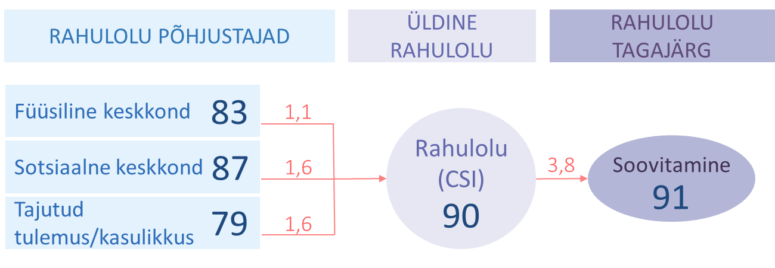
Metoodika: rahulolumudel
Rahulolutegurite ja rahulolu vahelised seosed aitavad hinnata teemaplokkide mõju/olulisust ning leida prioriteetsed valdkonnad, mis üldise rahulolu kujunemist kõige suuremal määral mõjutavad
Rahulolu põhjustaja veerus on näidatud teemaploki keskmine rahuloluhinnang 0–100 skaalal, üldise rahulolu veerus üldine rahulolu ning rahulolu tagajärjena eelnevatest tulenev soovitamine
Mudeli loogika on järgmine: kui rahulolu põhjustaja keskmine hinnang suureneb 5 punkti võrra, siis üldine rahulolu kasvab vastavalt mõjukordajas näidatud punkti(de) võrra
Näide: Kui füüsilise keskkonna teguri väärtus (83 p) suureneb 5 punkti võrra, siis üldisele rahulolule antav hinnang kasvab 1,1 punkti võrra (sel juhul oleks uueks üldiseks rahuloluks 91,1 p) -> see tähendab, et näite põhjal kasvataks sotsiaalse keskkonna või tajutud tulemuse ja kasulikkuse parendamine (mõjutegur 1,6) üldist rahulolu suuremal määral kui füüsilise keskkonna parendamine (mõjutegur 1,1)
Eelmainitu kehtib juhul, kui teiste tegurite keskmised hinnangud jäävad samal ajal muutumatuks
Teemaplokkide keskmine rahuloluhinnang
(kõikide vastuste aritmeetiline keskmine)
Mudeli näidis huvitegevuse peatükist
Mõjutegur – mõju rahulolu põhjustavate tegurite, rahulolu ja rahulolu tagajärje vahel
(leitud osa-vähimruutude meetodil)

Slide 8
Metoodika: Küsimuste jaotumine teemaplokkidesse
TEEMAPLOKK | KÜSIMUS
Füüsiline keskkond | Kohalejõudmise mugavus/lihtsus
 | Tegevuse toimumise aeg
 | Tegevusvahendid ja materjalid
 | Toimumiskoha ruumid
Sotsiaalne keskkond | Juht/juhendaja/kasvataja/noorsootöötaja/rühmajuht meeldib mulle / teeb oma tööd hästi
 | Juht/juhendaja/kasvataja/noorsootöötaja/rühmajuht on alati arvestanud minu soovide ja arvamustega
 | Selles noorsootöö tegevuses minu probleeme märgatakse, mind kuulatakse ära ja antakse nõu
 | Minu suhted teiste selles noorsootöö tegevuses osalejatega on/olid head
 | Minu suhted juhi/juhendaja/kasvataja/noorsootöötajaga/rühmajuhiga on/olid head
Tajutud tulemus või kasulikkus | Olen selles noorsootöö tegevuses osalemisest midagi uut õppinud, teada saanud või uue oskuse juurde saanud, mõnes oskuses arenenud
 | Olen leidnud selle noorsootöö tegevuses osalejate seast uusi kaaslasi või sõpru
 | Olen alati teinud juhile/juhendajale/kasvatajale/noorsootöötajale/rühmajuhile ettepanekuid noorsootöö tegevuse paremaks ja huvitavamaks muutmiseks, kui selleks vajadust olen näinud
 | Olen saanud selle noorsootöö tegevuse ürituste või tegevuste korraldamisel osaleda nii palju, kui olen soovinud
 | Olen saanud selles noorsootöö tegevuses nii palju tegevusi/üritusi ise algatada või läbi viia, kui olen soovinud
 | Selles noorsootöö tegevuses osalemine on/oli minu jaoks huvitav/oluline
Üldine rahulolu | Kui rahul sa selles noorsootöö tegevuses osalemisega üldiselt oled/olid?
Soovitamine | Kas sa soovitaksid selles noorsootöö tegevuses osalemist teistele?
TEEMAPLOKK | KÜSIMUS
Noorteinfo | Kas oled alati leidnud enda jaoks vajaliku info?
 | Kui rahul oled Teeviit.ee leheküljelt leitud info kasulikkuse ja arusaadavusega?
Võimaluste piisavus | Kas sinu kodukohas on sulle piisavalt huvipakkuvaid võimalusi vaba aja veetmiseks?
Majanduslik võimalus | Kas sul on majanduslikult võimalik kõigis huvipakkuvates tegevustes osaleda?
Sõprade piisavus | Kas sul on piisavalt sõpru?
Õnnelikkus | Kas sa oled tavaliselt õnnelik?

Slide 9
SISSEJUHATUS | 2
METOODIKA | 4
TULEMUSTE KOONDÜLEVAADE | 9
UURINGU TULEMUSED NOORSOOTÖÖ TEGEVUSTE ALUSEL | 19
Huvitegevus | 19
Huviharidus | 45
Avatud noorsootöö | 69
Noortelaagrid | 94
Noortemalevad | 119
Osalus- või esinduskogud | 142
Noorteühingud või -ühendused | 167
Noorteprojektid | 190
Noorsootöö tegevustes mitteosalemine | 213
Noorteinfo | 216
KOKKUVÕTE | 226

Slide 10
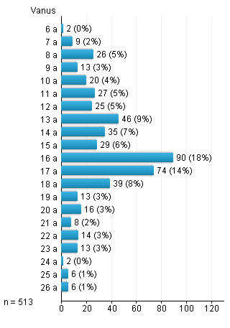
Vastajate taust
Tallinna linnast osales uuringus 513 noort vanuses 7–26 aastat
Vastajatest olid 206 (40 %) noormehed ja 294 (57%) tütarlapsed, 3% vastanutest ei soovinud oma sugu määratleda
48% vastajatest täitis küsimustiku eesti keeles ja 52% vene keeles
Enim vastajaid oli piirkonniti Lasnamäe (25%), Mustamäe (19%), Haabersti (15%) ning Põhja-Tallinna (14%) linnaosast
Jaotus vanusegrupiti:
6-11 a (19%)
12-16 a (44%)
17-19 a (24%)
20-26 a (13%)
Vastajad on peamiselt kutsekooli- (20%), põhikooli- (20%) või gümnaasiumiõpilased (14%)
Vastajate seas on enim neid, kelle ema või põhihooldaja on kõrgharitud (44%)

Slide 11
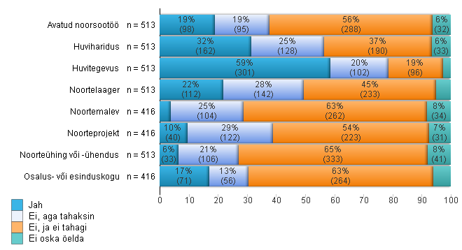
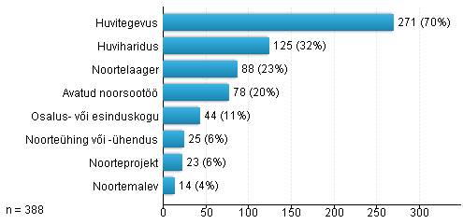
Tulemuste koondülevaade
Kõige rohkem osalesid noored:
Huvitegevuses (59%)
Huvihariduses (32%)
Noortelaagris (22%)
Noorsootöö tegevustes osalemine
Vastajate hinnatud noorsootöö tegevused

Slide 12
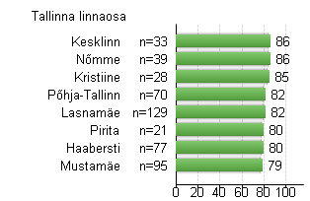
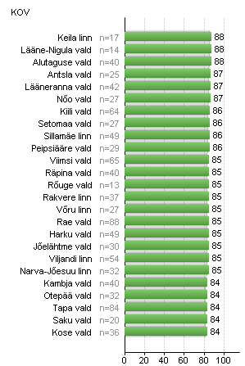
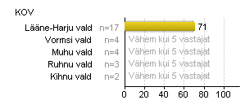
Tulemuste koondülevaade
Üldise rahulolu keskmised hinnangud kohalike omavalitsuste alusel
Tallinna linna noored on hinnanud üldist rahulolu võrreldes teiste kohalike omavalitsustega veidi madalamalt, kuid üldise rahulolu hinnang on siiski kõrge.

Slide 13
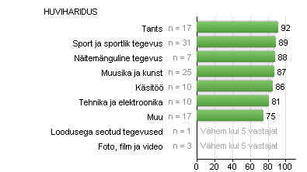
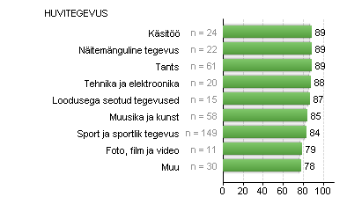
Tulemuste koondülevaade
Noored on rahul kõikide noorsootöö tegevustega, kus nad osalevad. Kõige suurem on rahulolu huvihariduse, tantsu ja sportliku tegevustega. Vähem rahul ollakse noortemalevaga.

Slide 14
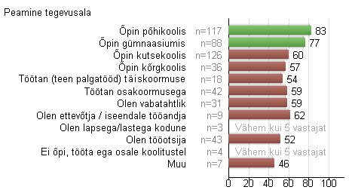
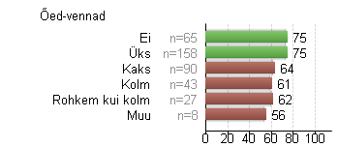
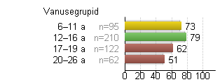
Tulemuste koondülevaade: majanduslik võimalus
70
Põhikoolis ning gümnaasiumis õppivatel noortel on majanduslikud võimalused paremad osalemaks noorsootöös.
Mida vanem on noor, seda väiksemad on tema majanduslikud võimalused.
Noortel, kellel pole ühtegi õde/venda või on ainult üks õde/vend, on majanduslikud võimalused paremad osalemaks noorsootöös.

Slide 15
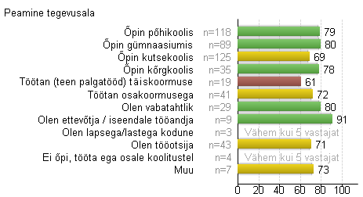
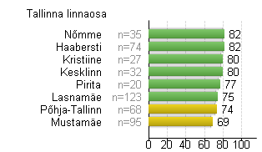
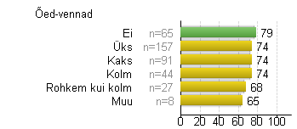
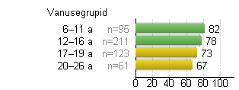
Tulemuste koondülevaade: sõprade piisavus
76
Sõprade piisavust hindasid madalalt täiskoormusega töötavad noored ning noored, kelle emal/hooldajal on madal haridustase.
Mida vanem on noor, seda madalamalt hindab ta sõprade piisavust.

Slide 16
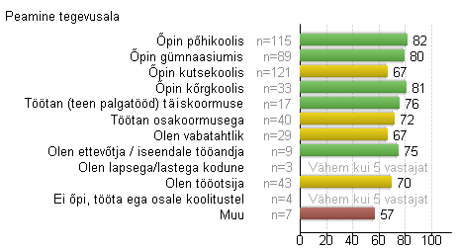
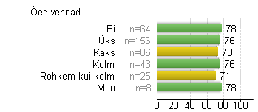
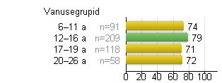
Tulemuste koondülevaade: võimaluste piisavus
75
Noored on üldiselt rahul olemaolevate võimalustega.
Kõige rohkem on võimalustega rahul noored vanusegrupis 12–16.

Slide 17
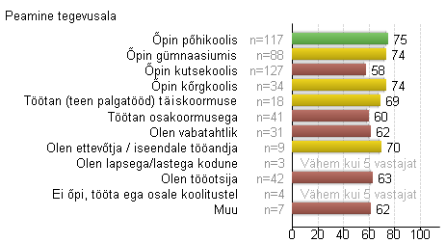
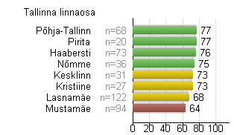
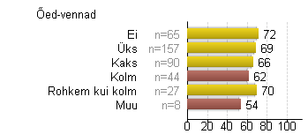
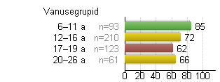
Tulemuste koondülevaade: õnnelikkus
71
Mustamäe linnaosas elavad noored on hinnanud õnnelikkust madalalt.
Samuti on väga madala hinnangu andnud noored, kes elavad oma vanavanematega või noored, kelle emal/hooldajal on madal haridustase.
Õnnelikkusele on andnud kõrgema hinnangu põhikoolis õppivad noored.

Slide 18
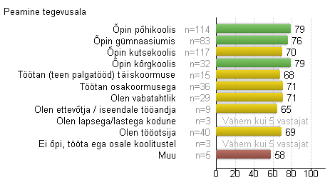
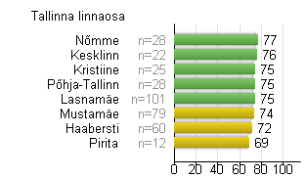
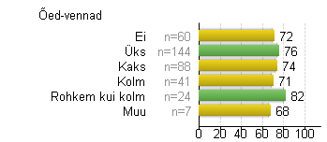
Tulemuste koondülevaade: info leitavus
75
Noored on üldiselt rahul info leitavusega.
Kõige rohkem rahul on noored, kellel on rohkem kui kolm õde/venda.

Slide 19
SISSEJUHATUS | 2
METOODIKA | 4
TULEMUSTE KOONDÜLEVAADE | 9
UURINGU TULEMUSED NOORSOOTÖÖ TEGEVUSTE ALUSEL | 19
Huvitegevus | 19
Huviharidus | 45
Avatud noorsootöö | 69
Noortelaagrid | 94
Noortemalevad | 119
Osalus- või esinduskogud | 142
Noorteühingud või -ühendused | 167
Noorteprojektid | 190
Noorsootöö tegevustes mitteosalemine | 213
Noorteinfo | 216
KOKKUVÕTE | 226

Slide 20
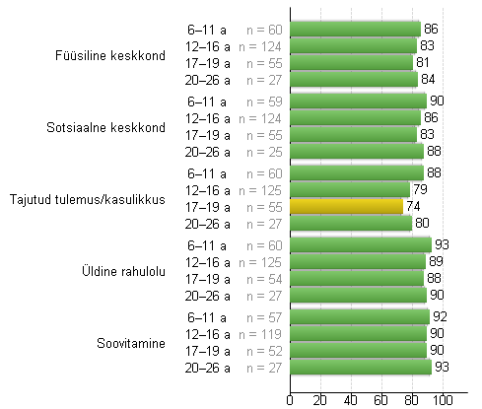
Huvitegevus*
Järgnevalt antakse ülevaade huvitegevuses osalejatest, osalemise põhjustest ja rahuloluhinnangutest ning neil andmetel põhinevatest järeldustest Tallinna linnas.
Huvitegevuses osales 7–26 aastastest noortest 301 noort (59%) ja 271 noort (53%) andis tegevusele oma hinnangu.
Keskmised hinnangud teemaplokkidele vanusegruppide alusel
Küsitlusele vastanud Tallinna linna noored on üldiselt väga rahul huvitegevusega, milles nad osalevad: keskmise hinnanguna on tulemus 84 punkti 100-st.
Teemaplokkide lõikes on noorema vanusegrupi vastajad hinnanud mõnevõrra kõrgemalt enamikke teemasid.
Võrreldes teiste teemadega on vastajad hinnanud mõnevõrra madalamalt teemaplokki „Tajutud tulemus/kasulikkus“. Vanusegruppide alusel on 17–19 aastased hinnanud seda madalamalt võrreldes teiste vanusegruppidega.
*Noorte huviharidus on pikaajaline ja formaalne süvendatud teadmiste ja oskuste omandamine valitud huvialal. Huvitegevus tähendab lühiajalist juhendatud tegelemist huvialaga vaba tahte alusel sõltumata tasemeõppest ja tööst. Küsimustikus eristati noorte jaoks valiku tegemiseks neid tegevusi järgmiselt: huviharidus (nt muusikakool, spordikool); huvitegevus (nt huviring, spordi- vm klubi).

Slide 21
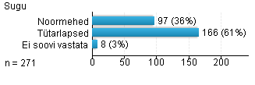
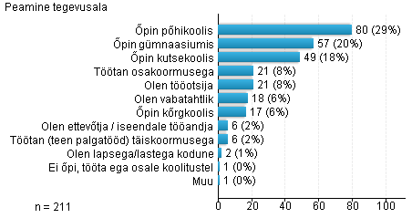
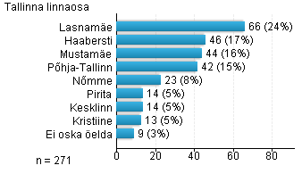
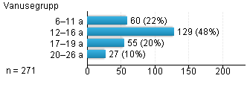
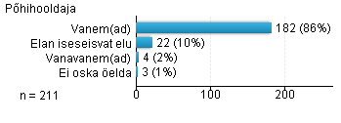
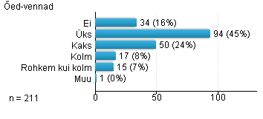
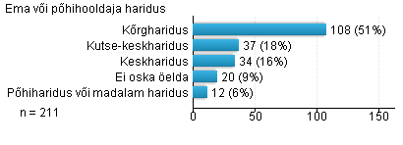
Huvitegevus
Vastajate jaotus taustatunnuste alusel
Rohkem esindatud on:
Tütarlapsed
12–16 aastased vastajad
Põhikoolis õppijad
Vastajad, kes elavad Lasnamäel
Vastajad, kellel on üks õde või vend

Slide 22
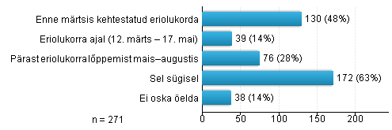
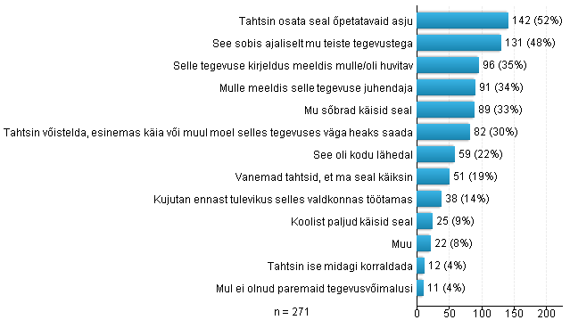
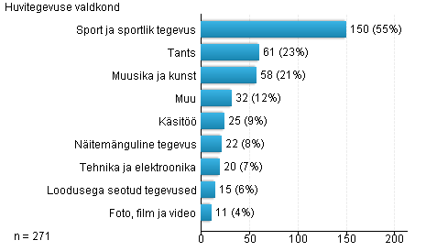
Huvitegevus
Vastajate osalemine huvitegevuses
Huvitegevuses osalemise peamised põhjused
Vastajate osalemine huvitegevuse valdkondades
Peamiselt tegelevad noored spordi või sportliku tegevusega huvitegevustes.
Noored osalevad huvitegevustes, sest soovivad osata seal õpetatavaid asju.
Pärast eriolukorda hakkas osalusaktiivsus vaikselt taastuma ning juba sügisel oli kõrgemal tasemel, kui ta enne eriolukorda oli.

Slide 23
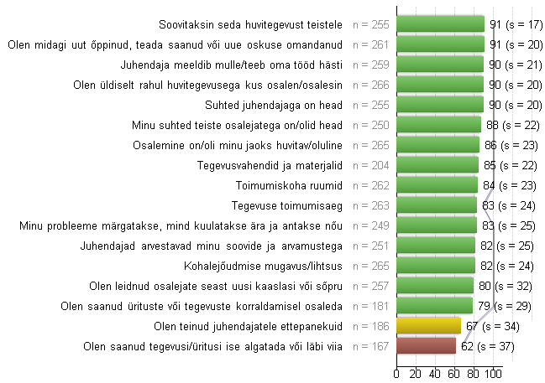
Huvitegevus
Keskmised hinnangud küsimuste alusel
Huvitegevusse kaasatud noored on hinnanud lisaks soovitamisele kõrgelt ka uute teadmiste või oskuste omandamist.
Samuti on kõrgelt hinnatud juhendajat, suhteid juhendajaga ja üldist rahulolu.
Kõige madalamalt on noored hinnanud „Tajutud tulemus/kasulikkus“ teemaplokki kuuluvaid küsimusi. Noored ei ole niivõrd aktiivsed tegevuste/ürituste algatamisel või läbiviimisel ning ettepanekute tegemisel.

Slide 24
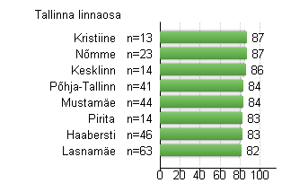
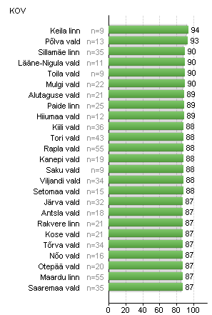
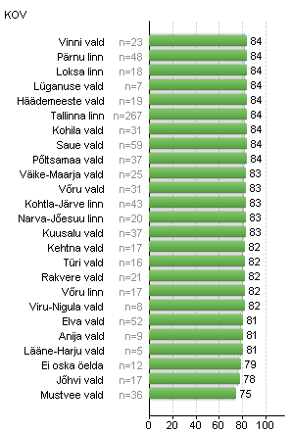
Huvitegevus
Huvitegevuse rahulolu keskmised hinnangud kohalike omavalitsuste alusel
Tallinna linna noored on hinnanud üldist rahulolu võrreldes teiste kohalike omavalitsustega veidi madalamalt, kuid üldise rahulolu hinnang on siiski kõrge.

Slide 25
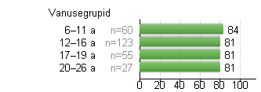
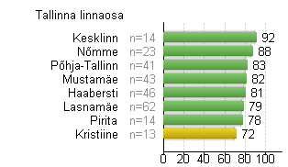
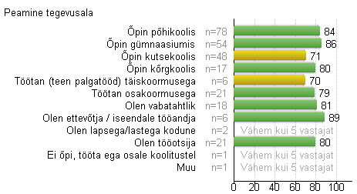
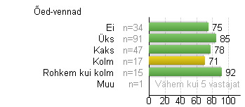
Huvitegevus
Hinnangud füüsilise keskkonna teemaploki küsimusele „Kohalejõudmise mugavus/lihtsus“ taustatunnuste alusel
82
Kohalejõudmise mugavust/lihtsust on madalamalt hinnanud kutsekoolis õppivad ja täiskoormusel töötavad noored.
Mõnevõrra madalam hinnang on Kristiine linnaosa vastajatel.

Slide 26
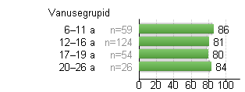
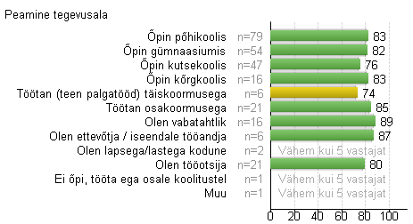
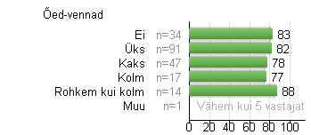
Huvitegevus
Hinnangud füüsilise keskkonna teemaploki küsimusele „Tegevuse toimumisaeg“ taustatunnuste alusel
83
Täiskoormusega töötavad noored andsid madala hinnangu tegevuse toimumisajale.
Üldiselt on noored rahul tegevuse toimumisajaga.

Slide 27
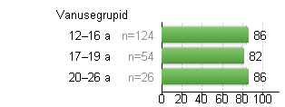
Huvitegevus
Hinnangud füüsilise keskkonna teemaploki küsimusele „Tegevusvahendid ja materjalid“ taustatunnuste alusel
85
!
Täiskoormusel töötavad noored andsid madala hinnangu tegevusvahenditele ja materjalidele.
Pirita linnaosa noored andsid märkimisväärselt madalama hinnangu võrreldes teiste linnaosadega.

Slide 28
Huvitegevus
Hinnangud füüsilise keskkonna teemaploki küsimusele „Toimumiskoha ruumid“ taustatunnuste alusel
84
!
Väga madala hinnangu toimumiskoha ruumidele andsid täiskoormusega töötavad noored.
Üldiselt on noored rahul toimumiskoha ruumidega.

Slide 29
Huvitegevus
Hinnangud sotsiaalse keskkonna teemaploki küsimusele „Juhendaja meeldib mulle/teeb oma tööd hästi“ taustatunnuste alusel
90
Huvitegevuse valdkonna “Foto, film ja video” noorte hinnang on teiste valdkondadega võrreldes oluliselt madalam.
Maksimaalse võimaliku hinnangu oma juhendajale andsid ettevõtlikud noored.

Slide 30
Huvitegevus
Hinnangud sotsiaalse keskkonna teemaploki küsimusele „Juhendajad arvestavad minu soovide ja arvamustega“ taustatunnuste alusel
82
Noored, kelle emal/hooldajal on madal haridustase ning noored, kes õpivad kutsekoolis või töötavad täiskoormusega, tunnevad, et juhendajad arvestavad nendega vähem.
Foto, filmi ja video valdkonnas tegutsevad noored andsid võrreldes teistega madalama hinnangu.
Kõrge hinnangu andsid noored, kellel on rohkem kui kolm õde/venda.

Slide 31
Huvitegevus
Hinnangud sotsiaalse keskkonna teemaploki küsimusele „Minu probleeme märgatakse, mind kuulatakse ära ja antakse nõu“ taustatunnuste alusel
83
Noored, kelle emal/hooldajal on madal haridustase andsid madalamaid hinnanguid võrreldes vastajatega, kelle emal/hooldajal on kõrgem haridustase.
Samuti andsid madalamaid hinnanguid ka kutsekoolis õppivad ning täiskoormusega töötavad noored.

Slide 32
Huvitegevus
Hinnangud sotsiaalse keskkonna teemaploki küsimusele „Minu suhted teiste osalejatega on/olid head“ taustatunnuste alusel
88
Üldiselt on noortel suhted teiste osalejatega kas head või suurepärased.

Slide 33
Huvitegevus
Hinnangud sotsiaalse keskkonna teemaploki küsimusele „Suhted juhendajaga on head“ taustatunnuste alusel
90
Üldiselt on noortel suhted juhendajaga head. Mõnevõrra madalam hinnang täiskoormusega töötavatel noortel.

Slide 34
Huvitegevus
Hinnangud tajutud tulemuse/kasulikkuse teemaploki küsimusele „Olen leidnud osalejate seast uusi kaaslasi või sõpru“ taustatunnuste alusel
80
!
Noored vanuses 20-26 tunnevad, et nad ei leia osalejate seast uusi kaaslasi või sõpru.
Madalama hinnangu andsid ka noored, kelle ema/hooldaja on omandanud ainult kutse-keskhariduse ning noored, kes elavad iseseisvat elu.
Foto, filmi, video, käsitöö, muusika ja kunsti valdkonna noored andsid madalamaid hinnanguid võrreldes teiste huvitegevuse valdkondadega.

Slide 35
Huvitegevus
Hinnangud tajutud tulemuse/kasulikkuse teemaploki küsimusele „Olen midagi uut õppinud, teada saanud või uue oskuse omandanud“ taustatunnuste alusel
91
Üldiselt on noored huvitegevusest midagi uut õppinud, teada saanud või omandanud uue oskuse.

Slide 36
Huvitegevus
Hinnangud tajutud tulemuse/kasulikkuse teemaploki küsimusele „Olen saanud tegevusi/üritusi ise algatada või läbi viia“ taustatunnuste alusel
62
Noored, kes elavad iseseisvat elu ning noored vanuses 20-26 a on saanud tegevusi/üritusi ise algatada.
Samuti on saanud algatada kõrgkoolis õppivad, täiskoormusega töötavad ning vabatahtlikud.
Enamikes linnaosades elavad noored on andnud väga madala hinnangu antud küsimusele.
Eriti madala hinnangu on andnud spordiga tegelevad noored.

Slide 37
Huvitegevus
Hinnangud tajutud tulemuse/kasulikkuse teemaploki küsimusele „Olen saanud ürituste või tegevuste korraldamisel osaleda“ taustatunnuste alusel
79
Iseseisvat elu elavad noored on saanud tunduvalt rohkem ürituste või tegevuste korraldamisel osaleda kui vanematega elavad.
Kõrge hinnangu on andnud ka vabatahtlikud ning kõrgkoolis õppivad noored.
Üldiselt on noored saanud ürituste või tegevuste korraldamisel osaleda.

Slide 38
Huvitegevus
Hinnangud tajutud tulemuse/kasulikkuse teemaploki küsimusele „Olen teinud juhendajatele ettepanekuid“ taustatunnuste alusel
67
Noored, kelle emal/hooldajal on haridustase kõrgem, teevad juhendajatele rohkem ettepanekuid.
Noored vanuses 17-19 teevad märkimisväärselt vähem ettepanekuid kui noored vanuses 12-16 ning 20-26.
Vabatahtlikud, ettevõtjad ning tööotsijad teevad rohkem ettepanekuid.
Pirita linnaosas on antud kõrge hinnang antud küsimusele.
!

Slide 39
Huvitegevus
Hinnangud tajutud tulemuse/kasulikkuse teemaploki küsimusele „Osalemine on/oli minu jaoks huvitav/oluline“ taustatunnuste alusel
86
Huvitegevuses osalemise olulisusele andsid madalamaid hinnanguid noored, kes õpivad kutsekoolis ja noored, kelle emal/hooldajal on madal haridustase.
Üldiselt oli noortele huvitegevuses osalemine huvitav/oluline.

Slide 40
Huvitegevus
Hinnangud üldise rahulolu teemaploki küsimusele „Olen üldiselt rahul huvitegevusega, kus osalen/osalesin“ taustatunnuste alusel
90
Noored on üldiselt rahul huvitegevusega, kus osalesid või osalevad siiani.

Slide 41
Huvitegevus
Hinnangud soovitamise teemaploki küsimusele „Soovitaksin seda huvitegevust teistele“ taustatunnuste alusel
91
Noored üldiselt soovitaksid enda huvitegevust teistele.

Slide 42
Huvitegevus
Noored vanuses 7–26 aastat hindasid 17 küsimust huvitegevuse kohta. Neist 15 küsimust oli jaotatud kolme teemaplokki: füüsiline keskkond, sotsiaalne keskkond ja tajutud tulemus või kasulikkus. Eraldi küsiti hinnangut üldise rahulolu ja soovitamise kohta.
RAHULOLUMUDEL
Kõige rohkem avaldab mõju huvitegevuse üldise rahulolu hinnangu kujunemisele:
Sotsiaalne keskkond – kui rahulolu sotsiaalse keskkonnaga ↑5 punkti võrra, siis üldine rahulolu ↑1,6 punkti võrra;
Tajutud tulemus/kasulikkus – kui rahulolu tajutud tulemuse/kasulikkusega ↑5 punkti võrra, siis üldine rahulolu ↑1,6 punkti võrra.

Slide 43
Huvitegevus
RAHULOLUMUDEL
Suurima suhtelise mõjuga on tajutud tulemuse/kasulikkuse ning sotsiaalse keskkonna küsimused. Huvitegevuses osalevate noorte rahulolu tagamiseks on tähtsad aspektid:
Teadmiste / oskuste omandamine (10,14%)
Huvitavus ja olulisus (8,75%)
Juhendaja meeldivus / pädevus (8,72%)
Suhted juhendajaga (8,62%)
Tegur | Cronbachi kordaja | Küsimus | Hinnang | Suht. mõju
Füüsiline keskkond | 0,86 | Kohalejõudmise mugavus/lihtsus | 82 | 5,83%
 |  | Tegevuse toimumisaeg | 83 | 6,40%
 |  | Tegevusvahendid ja materjalid | 85 | 6,41%
 |  | Toimumiskoha ruumid | 84 | 6,91%
Sotsiaalne keskkond | 0,90 | Juhendaja meeldib mulle/teeb oma tööd hästi | 90 | 8,72%
 |  | Juhendajad arvestavad minu soovide ja arvamustega | 82 | 7,01%
 |  | Minu probleeme märgatakse, mind kuulatakse ära ja antakse nõu | 83 | 6,55%
 |  | Minu suhted teiste osalejatega on/olid head | 88 | 6,36%
 |  | Suhted juhendajaga on head | 90 | 8,62%
Tajutud tulemus/kasulikkus | 0,80 | Olen leidnud osalejate seast uusi kaaslasi või sõpru | 80 | 5,10%
 |  | Olen midagi uut õppinud, teada saanud või uue oskuse omandanud | 91 | 10,14%
 |  | Olen saanud tegevusi/üritusi ise algatada või läbi viia | 62 | 4,26%
 |  | Olen saanud ürituste või tegevuste korraldamisel osaleda | 79 | 5,21%
 |  | Olen teinud juhendajatele ettepanekuid | 67 | 3,74%
 |  | Osalemine on/oli minu jaoks huvitav/oluline | 86 | 8,75%
Soovitamine |  | Soovitaksin seda huvitegevust teistele | 91 | -
Üldine rahulolu |  | Olen üldiselt rahul huvitegevusega kus osalen/osalesin | 90 | -

Slide 44
“Kas midagi võiks selle huvitegevuse juures teisiti olla?”
Kommentaaride koguarv
n = 62
Kiitvaid kommentaare, mis väljendasid tegevuse, juhendajate või ruumidega rahulolu
n = 34 (55%)
Välja toodud parenduskohad / kriitika
Tegevuses osalemine võiks olla odavam x4
Vanuserühmad peaksid olema paremini eristatud x3
Tunnid võiksid sagedamini toimuda x3
Õpetaja suhtumine õpilastesse võiks olla parem x2
Vajadus kaasaegsemate ruumide järele x2
Tunnid võiksid olla pikema kestusega
Sooviks tegevustes osaleda koos sõpradega
Kasutada võiks kaasaegsemad meetodeid
Osaleda võiks vähem inimesi
Vaja oleks paremat infrastruktuuri, et huvitegevuse toimumiskohta jõuda
Sooviks, et treenerid oleksid professionaalsemad
Osalejate soovidega võiks rohkem arvestada

Slide 45
SISSEJUHATUS | 2
METOODIKA | 4
TULEMUSTE KOONDÜLEVAADE | 9
UURINGU TULEMUSED NOORSOOTÖÖ TEGEVUSTE ALUSEL | 19
Huvitegevus | 19
Huviharidus | 45
Avatud noorsootöö | 69
Noortelaagrid | 94
Noortemalevad | 119
Osalus- või esinduskogud | 142
Noorteühingud või -ühendused | 167
Noorteprojektid | 190
Noorsootöö tegevustes mitteosalemine | 213
Noorteinfo | 216
KOKKUVÕTE | 226

Slide 46
Huviharidus*
Järgnevalt antakse ülevaade huvihariduses osalejatest, osalemise põhjustest ja rahuloluhinnangutest ning neil andmetel põhinevatest järeldustest Tallinna linnas.
Huvihariduses osales 7–26 aastastest noortest 162 noort (32%) ja 125 noort (25%) andis tegevusele oma hinnangu.
Keskmised hinnangud teemaplokkidele vanusegruppide alusel
Küsitlusele vastanud Tallinna linna noored on üldiselt väga rahul huviharidusega, milles nad osalevad: keskmise hinnanguna on tulemus 86 punkti 100-st.
*Noorte huviharidus on pikaajaline ja formaalne süvendatud teadmiste ja oskuste omandamine valitud huvialal. Huvitegevus tähendab lühiajalist juhendatud tegelemist huvialaga vaba tahte alusel sõltumata tasemeõppest ja tööst. Küsimustikus eristati noorte jaoks valiku tegemiseks neid tegevusi järgmiselt: huviharidus (nt muusikakool, spordikool); huvitegevus (nt huviring, spordi- vm klubi).

Slide 47
Huviharidus
Vastajate jaotus taustatunnuste alusel
Rohkem esindatud on:
Tütarlapsed
12–16 aastased vastajad
Põhikoolis õppijad
Vastajad, kes elavad Lasnamäel
Vastajad, kellel on üks õde või vend

Slide 48
Huviharidus
Vastajate osalemine huvikoolis
Huvikoolis osalemise peamised põhjused
Vastajate osalemine huvikooli valdkondades
Peamiselt tegelevad noored muusika, kunsti, spordi või sportliku tegevusega huvikoolis.
Noored osalevad huvikoolis, sest soovivad osata seal õpetatavaid asju.
Samuti nagu huvitegevuses, tõusis ka osalusaktiivsus sügisel varasemast kõrgemale tasemele.

Slide 49
Huviharidus
Keskmised hinnangud küsimuste alusel
Huviharidust hinnanud noored on üldiselt kõiki küsimusi kõrgelt hinnanud.
Väga madalalt on noored hinnanud küsimust “Olen teinud õpetajale ettepanekuid”. Noored ei ole niivõrd aktiivsed ettepanekute tegemisel.

Slide 50
Huviharidus
Huvihariduse rahulolu keskmised hinnangud kohalike omavalitsuste alusel
Tallinna linna noored on hinnanud üldist rahulolu võrreldes teiste kohalike omavalitsustega keskmiselt. Väga kõrge rahulolu on Kristiine linnaosas.

Slide 51
Huviharidus
Hinnangud füüsilise keskkonna teemaploki küsimusele „Kohalejõudmise mugavus/lihtsus“ taustatunnuste alusel
84
Kohalejõudmise mugavust/lihtsust on madalamalt hinnanud kutsekoolis õppivad noored.
Noored, kelle emal/hooldajal on kõrgem haridustase, on andnud kõrgema hinnangu.
Mõnevõrra madalama hinnangu andsid Pirita noored.

Slide 52
Huviharidus
Hinnangud füüsilise keskkonna teemaploki küsimusele „Tegevuse toimumisaeg“ taustatunnuste alusel
84
Kolme õe/vennaga noored on mõnevõrra madalamalt hinnanud tegevuse toimumisaega.
Vanusegruppi 20-26 a kuuluvad noored on andnud kõrgeima võimaliku hinnangu.
Noored, kelle emal/hooldajal on kõrgem haridustase, on rohkem rahul tegevuse toimumisajaga.

Slide 53
Huviharidus
Hinnangud füüsilise keskkonna teemaploki küsimusele „Tegevusvahendid ja materjalid“ taustatunnuste alusel
86
Kolme õe/vennaga noored on andnud madalama hinnangu tegevusvahenditele ja materjalidele.
Hinnangud vanusegrupiti on tõusvas trendis – mida vanemasse gruppi noor kuulub, seda kõrgema hinnangu on ta andnud.

Slide 54
Huviharidus
Hinnangud füüsilise keskkonna teemaploki küsimusele „Toimumiskoha ruumid“ taustatunnuste alusel
83
!
Pirita linnaosa noored on andnud tunduvamalt madalama hinnangu toimumiskoha ruumidele. Madalama hinnangu on andnud ka Mustamäe noored.
Kutsekoolis õppivad noored andsid toimumiskoha ruumidele võrreldes teiste tegevusaladega madalama hinnangu.

Slide 55
Huviharidus
Hinnangud sotsiaalse keskkonna teemaploki küsimusele „Juhendaja meeldib mulle/teeb oma tööd hästi“ taustatunnuste alusel
90
Kolme õe/vennaga noored on juhendaja tööga vähem rahul.
Kristiine linnaosa noored on andnud kõrgeima võimaliku hinnangu juhendaja tööle.

Slide 56
Huviharidus
Hinnangud sotsiaalse keskkonna teemaploki küsimusele „Õpetajad arvestavad minu soovide ja arvamustega“ taustatunnuste alusel
83
Kolme õe/vennaga noored on andnud madalama hinnangu võrreldes teiste vastajatega.
!

Slide 57
Huviharidus
Hinnangud sotsiaalse keskkonna teemaploki küsimusele „Minu probleeme märgatakse, mind kuulatakse ära ja antakse nõu“ taustatunnuste alusel
86
Kõrgeima võimaliku hinnangu antud küsimusele on andnud foto, filmi ja video valdkonnaga tegelevad noored ning noored, kes on vabatahtlikud.
Mõnevõrra vähem on rahul tööotsijad.

Slide 58
Huviharidus
Hinnangud sotsiaalse keskkonna teemaploki küsimusele „Minu suhted teiste osalejatega on/olid head“ taustatunnuste alusel
88
Mõnevõrra madalamalt on antud küsimust hinnanud noored, kellel on kolm õde/venda ning noored, kes õpivad kutsekoolis.
Vanusegrupiti on kõrgeimad hinnangud andnud vanim ja noorim vanusegrupp.

Slide 59
Huviharidus
Hinnangud sotsiaalse keskkonna teemaploki küsimusele „Suhted juhendajaga on head“ taustatunnuste alusel
90
Kolme õe/vennaga noored on andnud madalama hinnangu küsimusele „Suhted juhendajaga on head“.
Noored, kes otsivad tööd, leiavad, et nende suhted juhendajaga on suurepärased, olles andnud maksimaalse hinnangu.

Slide 60
Huviharidus
Hinnangud tajutud tulemuse/kasulikkuse teemaploki küsimusele „Olen leidnud osalejate seast uusi kaaslasi või sõpru“ taustatunnuste alusel
84
Kutsekoolis õppivad noored on osalejate seast uute kaaslaste või sõprade leidmisele andnud madalama hinnangu.
Madalama hinnangu andsid ka vastajad Pirita linnaosast.
Noored, kelle emal/hooldajal on kõrgem haridustase, on andnud kõrgema hinnangu.

Slide 61
Huviharidus
Hinnangud tajutud tulemuse/kasulikkuse teemaploki küsimusele „Olen midagi uut õppinud, teada saanud või uue oskuse omandanud“ taustatunnuste alusel
92
Kolme õe/vennaga noored on andnud mõnevõrra madala hinnangu uute teadmiste ja oskuste küsimusele.
Üldiselt on noored midagi uut õppinud, teada saanud või omandanud uue oskuse.

Slide 62
Huviharidus
Hinnangud tajutud tulemuse/kasulikkuse teemaploki küsimusele „Olen teinud õpetajale ettepanekuid“ taustatunnuste alusel
64
Madala hinnangu on andnud umbes pooled linnaosad.
Kõige enam julgevad õpetajatele ettepanekuid teha noored, kes on vabatahtlikud ning noored, kes tegelevad näitemängulise tegevuse, tantsu või tehnika ja elektroonikaga.

Slide 63
Huviharidus
Hinnangud tajutud tulemuse/kasulikkuse teemaploki küsimusele „Osalemine on/oli minu jaoks huvitav/oluline“ taustatunnuste alusel
85
Kõrgeima võimaliku hinnangu huvihariduses osalemise olulisusele on andnud noored vanuserühmast 20-26 a ning Kristiines elavad noored.
Kutsekoolis õppivad noored on andnud mõnevõrra madalama hinnangu.
Üldiselt on noorte jaoks huvihariduses osalemine huvitav/oluline.

Slide 64
Huviharidus
Hinnangud üldise rahulolu teemaploki küsimusele „Olen üldiselt rahul huvikooliga, kus osalen/osalesin“ taustatunnuste alusel
88
Mõnevõrra madalamalt on üldist rahulolu huvikooliga hinnanud noored, kellel on kolm õde/venda.
Üldiselt on noored rahul huvikooliga, kus osalesid.

Slide 65
Huviharidus
Hinnangud soovitamise teemaploki küsimusele „Soovitaksin seda huvikooli teistele“ taustatunnuste alusel
93
Noored on soovitamise teemat hinnanud kõikide taustatunnuste lõikes kõrgelt, mis tähendab seda, et noored üldiselt soovitaks oma huvikooli ka teistele.

Slide 66
Huviharidus
Noored vanuses 7–26 aastat hindasid 15 küsimust huvihariduse kohta. Neist 13 küsimust oli jaotatud kolme teemaplokki: füüsiline keskkond, sotsiaalne keskkond ja tajutud tulemus või kasulikkus. Eraldi küsiti hinnangut üldise rahulolu ja soovitamise kohta.
RAHULOLUMUDEL
Kõige rohkem avaldab mõju huvihariduse üldise rahulolu hinnangu kujunemisele:
Tajutud tulemus/kasulikkus (mõju 3,1 punkti);
Üle-eestilise uuringuga võrreldes oli tajutud tulemuse/kasulikkuse mõju suurem (üle-eestilises 1,9 punkti) ning sotsiaalse keskkonna mõju väiksem (üle-eestilises 1,4 punkti).

Slide 67
Huviharidus
RAHULOLUMUDEL
Suurima suhtelise mõjuga on tajutud tulemuse/kasulikkuse teemaploki küsimused. Huvihariduses osalevate noorte rahulolu tagamiseks on kõige tähtsamad aspektid järgmised:
Huvitavus ja olulisus (33,59%)
Teadmiste/oskuste omandamine (23,77%)
Kaaslaste/sõprade leidmine (19,35%)
Ettepanekute tegemine (6,60%)
Tegur | Cronbachi kordaja | Küsimus | Hinnang | Suht. mõju
Füüsiline keskkond | 0,76 | Kohalejõudmise mugavus/lihtsus | 84 | 0,86%
 |  | Tegevuse toimumisaeg | 84 | 0,95%
 |  | Tegevusvahendid ja materjalid | 85 | 0,19%
 |  | Toimumiskoha ruumid | 83 | 0,85%
Sotsiaalne keskkond | 0,88 | Juhendaja meeldib mulle / teeb oma tööd hästi | 90 | 2,99%
 |  | Minu probleeme märgatakse, mind kuulatakse ära ja antakse nõu | 86 | 2,26%
 |  | Minu suhted teiste osalejatega on/olid head | 88 | 3,11%
 |  | Õpetajad arvestavad minu soovide ja arvamustega | 83 | 1,99%
 |  | Suhted juhendajaga on head | 90 | 3,47%
Tajutud tulemus/kasulikkus | 0,68 | Olen leidnud osalejate seast uusi kaaslasi või sõpru | 84 | 19,35%
 |  | Olen midagi uut õppinud, teada saanud või uue oskuse omandanud | 92 | 23,77%
 |  | Olen teinud õpetajale ettepanekuid | 64 | 6,60%
 |  | Osalemine on/oli minu jaoks huvitav/oluline | 85 | 33,59%
Soovitamine |  | Soovitaksin seda huvikooli teistele | 93 | -
Üldine rahulolu |  | Olen üldiselt rahul huvikooliga kus osalen/osalesin | 88 | -

Slide 68
“Kas midagi võiks selle huvikooli juures teisiti olla?”
Kommentaaride koguarv
n = 34
Kiitvaid kommentaare, mis väljendasid tegevuse, juhendajate, ruumide või üldise olustikuga rahulolu
n = 11 (32%)
Välja toodud parenduskohad / kriitika
Toimumiskoha ruumid võiksid olla paremad x5
Osalemine on liiga kallis x3
Tunniajad võiksid sobivamad olla x2
Õppetöös võiks kasutada kaasaegsemaid meetodeid / õpe võiks olla meelelahutuslikum x2
Tunnid võiksid sagedamini toimuda
Asjaajamine ja korralduslik pool võiks olla parem
Huvihariduse kvaliteet võiks olla kõrgem
Võiks olla rohkem valikut

Slide 69
SISSEJUHATUS | 2
METOODIKA | 4
TULEMUSTE KOONDÜLEVAADE | 9
UURINGU TULEMUSED NOORSOOTÖÖ TEGEVUSTE ALUSEL | 19
Huvitegevus | 19
Huviharidus | 45
Avatud noorsootöö | 69
Noortelaagrid | 94
Noortemalevad | 119
Osalus- või esinduskogud | 142
Noorteühingud või -ühendused | 167
Noorteprojektid | 190
Noorsootöö tegevustes mitteosalemine | 213
Noorteinfo | 216
KOKKUVÕTE | 226

Slide 70
Avatud noorsootöö
Järgnevalt antakse ülevaade avatud noorsootöös osalejatest, osalemise põhjustest ja rahuloluhinnangutest ning neil andmetel põhinevatest järeldustest Tallinna linnas.
Avatud noorsootöös osales 7–26 aastastest noortest 98 noort (19%) ja 78 noort (15%) andis tegevusele oma hinnangu.
Keskmised hinnangud teemaplokkidele vanusegruppide alusel
Küsitlusele vastanud Tallinna linna noored on üldiselt väga rahul avatud noorsootööga, milles nad osalevad: keskmise hinnanguna on tulemus 82 punkti 100-st.
Rahulolu on langevas trendis tajutud tulemuse/kasulikkuse teemaploki juures. Mida vanem on noor, seda vähem oluliseks/kasulikuks peab avatud noorsootöös osalemist. 20-26 a noored andsid madalaima hinnangu.

Slide 71
Avatud noorsootöö
Vastajate jaotus taustatunnuste alusel
Rohkem esindatud on:
12–16 aastased vastajad
Vene keeles vastanud
Põhikoolis õppijad
Vastajad, kes elavad Lasnamäel
Vastajad, kellel on üks õde või vend

Slide 72
Avatud noorsootöö
Vastajate käimine noortekeskuses
Noortekeskuses käimise peamised põhjused
Vastajate aktiivsus
Noored käisid noortekeskuses, sest neile meeldis ning nende sõbrad käisid ka seal.
Noored osalevad peamiselt teiste poolt korraldatud üritustel.

Slide 73
Avatud noorsootöö
Keskmised hinnangud küsimuste alusel
Noorsootööd hinnanud noored on avatud noorsootööga üldiselt rahul.
Madalamalt on noored hinnanud „Tajutud tulemus/kasulikkus“ teemaplokki kuuluvaid küsimusi. Noored ei ole niivõrd aktiivsed tegevuste/ürituste algatamisel või läbiviimisel ning ettepanekute tegemisel.

Slide 74
Avatud noorsootöö
Avatud noorsootöö rahulolu keskmised hinnangud kohalike omavalitsuste alusel
Tallinna linna noored on hinnanud üldist rahulolu võrreldes teiste kohalike omavalitsustega keskmiselt. Võrreldes teiste linnaosadega andsid Nõmme noored kõrgemaid hinnanguid ning Põhja-Tallinna linnaosa noored madalamaid hinnanguid.

Slide 75
Avatud noorsootöö
Hinnangud füüsilise keskkonna teemaploki küsimusele „Kohalejõudmise mugavus/lihtsus“ taustatunnuste alusel
82
Kutsekoolis õppivad noored on kohalejõudmise mugavust/lihtsust hinnanud madalamalt kui teistelt tegevusaladelt noored.
Linnaosade lõikes hindavad kohalejõudmise mugavust/lihtsust madalaimalt Haaberstis elavad noored.
Üldiselt hindavad noored kohalejõudmise mugavust/lihtsust kõrgelt.

Slide 76
Avatud noorsootöö
Hinnangud füüsilise keskkonna teemaploki küsimusele „Tegevusvahendid ja materjalid“ taustatunnuste alusel
86
Vanusegrupiti on tegevusvahenditele ja materjalidele antud hinnangud langevas trendis.
Kutsekoolis õppivad noored on rahulolu tegevusvahendite ja materjalidega hinnanud märgatavalt madalamalt kui noored teistelt tegevusaladelt.

Slide 77
Avatud noorsootöö
Hinnangud füüsilise keskkonna teemaploki küsimusele „Toimumiskoha ruumid“ taustatunnuste alusel
86
Kutsekoolis õppivad noored on andnud madalama hinnangu toimumiskoha ruumidele.
Üldiselt on noored rahul toimumiskoha ruumidega.

Slide 78
Avatud noorsootöö
Hinnangud sotsiaalse keskkonna teemaploki küsimusele „Noorsootöötajad arvestavad minu soovide ja arvamustega“ taustatunnuste alusel
79
!
!
Noormehed ning vene keelt kõnelevad noored andsid märkimisväärselt madalama hinnangu antud küsimusele.
Samuti andsid väga madala hinnangu kutsekoolis õppivad noored ning Põhja-Tallinnas elavad noored.

Slide 79
Avatud noorsootöö
Hinnangud sotsiaalse keskkonna teemaploki küsimusele „Noorsootöötaja meeldib mulle/teeb oma tööd hästi“ taustatunnuste alusel
91
Noorte hinnangul teevad noorsootöötajad üldiselt oma tööd hästi.

Slide 80
Avatud noorsootöö
Hinnangud sotsiaalse keskkonna teemaploki küsimusele „Minu suhted teiste noortekeskuses käijatega on/olid head“ taustatunnuste alusel
84
Noored hindavad oma suhteid teiste noortekeskuses käijatega heaks või suurepäraseks (v.a kutsekoolis õppivad noored).
Mida kõrgem on noore ema/hooldaja haridustase, seda paremaks hindab noor oma suhteid teiste noortekeskuses käijatega.

Slide 81
Avatud noorsootöö
Hinnangud sotsiaalse keskkonna teemaploki küsimusele „Suhted noorsootöötajatega on head“ taustatunnuste alusel
87
Üldiselt hindavad noored oma suhteid noorsootöötajatega heaks või suurepäraseks.

Slide 82
Avatud noorsootöö
Hinnangud sotsiaalse keskkonna teemaploki küsimusele „Minu probleeme märgatakse, mind kuulatakse ära ja antakse nõu“ taustatunnuste alusel
78
Kutsekoolis elavad noored tunnevad, et nende muresid ei kuulata ning neile ei anta nõu.
Madalama hinnangu on andnud küsimusele ka vene keelt kõnelevad noored ning noormehed.

Slide 83
Avatud noorsootöö
Hinnangud tajutud tulemuse/kasulikkuse teemaploki küsimusele „Olen leidnud noortekeskuses käijate seast uusi kaaslasi või sõpru“ taustatunnuste alusel
78
Noortekeskustes käijate seast uute kaaslaste või sõprade leidmist on kõige madalamalt hinnanud noored vanuses 20-26 a, kutsekoolis õppivad noored ning noored, kes elavad Põhja-Tallinnas.
!

Slide 84
Avatud noorsootöö
Hinnangud tajutud tulemuse/kasulikkuse teemaploki küsimusele „Olen midagi uut õppinud, teada saanud või uue oskuse omandanud“ taustatunnuste alusel
82
!
Kutsekoolis õppivad noored on väga madalalt hinnanud antud küsimust.
Noormehed tunnevad, et nad on märkimisväärselt vähem juurde õppinud kui tütarlapsed.
Mida rohkem on noorel õdesid/vendi, seda madalama hinnangu antud küsimusele ta annab.

Slide 85
Avatud noorsootöö
Hinnangud tajutud tulemuse/kasulikkuse teemaploki küsimusele „Olen saanud tegevusi/üritusi ise algatada või läbi viia“ taustatunnuste alusel
64
!
Vene keelt kõnelevad noored, Haaberstis elavad noored ning noormehed ei ole saanud ise tegevusi/üritusi algatada või läbi viia.
Mida rohkem on noorel õdesid/vendi ja mida vanem on noor, seda vähem on ta saanud üritusi algatada või läbi viia.
Iseseisvalt elavad noored on saanud märkimisväärselt rohkem ise üritusi algatada või läbi viia.

Slide 86
Avatud noorsootöö
Hinnangud tajutud tulemuse/kasulikkuse teemaploki küsimusele „Olen saanud ürituste või tegevuste korraldamisel osaleda“ taustatunnuste alusel
80
Noormehed on saanud vähem osaleda ürituste või tegevuste korraldamisel kui tütarlapsed.
Mida rohkem on noorel õdesid/vendi ja mida vanem on noor, seda vähem saab ürituste korraldamisel osaleda.

Slide 87
Avatud noorsootöö
Hinnangud tajutud tulemuse/kasulikkuse teemaploki küsimusele „Olen teinud noorsootöötajale ettepanekuid“ taustatunnuste alusel
66
!
Madala hinnangu antud küsimusele andsid noored, kes kõnelevad vene keelt ning noored, kes elavad vanematega.
Kõrge hinnangu andsid gümnasistid ning iseseisvat elu elavad noored.
!

Slide 88
Avatud noorsootöö
Hinnangud tajutud tulemuse/kasulikkuse teemaploki küsimusele „Osalemine on/oli minu jaoks oluline/huvitav“ taustatunnuste alusel
78
Mida rohkem on noorel õdesid/vendi, seda vähem huvitavam/olulisem oli tema jaoks osalemine.
Mitte eriti oluline oli osalemine kutsekoolis õppivatele noortele.
Madalama hinnangu andsid ka noored, kes elavad vanematega ja noormehed.
Osalemine on/oli oluline/huvitav iseseisvalt elavatele noortele.

Slide 89
Avatud noorsootöö
Hinnangud üldise rahulolu teemaploki küsimusele „Olen üldiselt rahul noortekeskusega kus käin/käisin“ taustatunnuste alusel
88
Kutsekoolis õppivad noored ning Põhja-Tallinnas elavad noored andsid mõnevõrra madalama hinnangu rahulolule noortekeskusega.
Üldiselt on noored rahul noortekeskusega, kus käivad/käisid.

Slide 90
Avatud noorsootöö
Hinnangud soovitamise teemaploki küsimusele „Soovitaksin seda noortekeskust teistele“ taustatunnuste alusel
88
Üldiselt soovitaksid noored oma noortekeskust teistele. Mõnevõrra madalama hinnangu andsid kutsekoolis õppivad noored.

Slide 91
Avatud noorsootöö
Noored vanuses 7–26 aastat hindasid 16 küsimust avatud noorsootöö kohta. Neist 14 küsimust oli jaotatud kolme teemaplokki: füüsiline keskkond, sotsiaalne keskkond ja tajutud tulemus või kasulikkus. Eraldi küsiti hinnangut üldise rahulolu ja soovitamise kohta.
RAHULOLUMUDEL
Kõige rohkem avaldab mõju avatud noorsootöö üldise rahulolu hinnangu kujunemisele:
Füüsiline keskkond (mõju 1,9 punkti);
Üle-eestilises uuringus avaldas suurimat mõju sotsiaalne keskkond (2,5 punkti);
Samuti on võrreldes üle-eestilise uuringuga oluline erinevus tajutud tulemuses/kasulikkuses (Tallinnas mõju 1,1 punkti, üle-eestilises uuringus mõju 0,3 punkti).

Slide 92
Avatud noorsootöö
RAHULOLUMUDEL
Suurima suhtelise mõjuga on füüsilist keskkonda puudutavad küsimused. Avatud noorsootöös osalevate noorte rahulolu tagamiseks on kõige tähtsamad aspektid:
Toimumiskoha ruumid (18,52%)
Kohalejõudmise mugavus/lihtsus (15,92%)
Tegevusvahendid ja materjalid (8,85%)
Tegur | Cronbachi kordaja | Küsimus | Hinnang | Suht. mõju
Füüsiline keskkond | 0,66 | Kohalejõudmise mugavus/lihtsus | 82 | 15,92%
 |  | Tegevusvahendid ja materjalid | 86 | 8,85%
 |  | Toimumiskoha ruumid | 86 | 18,52%
Sotsiaalne keskkond | 0,86 | Minu probleeme märgatakse, mind kuulatakse ära ja antakse nõu | 78 | 5,48%
 |  | Minu suhted teiste noortekeskuses käijatega on/olid head | 84 | 6,86%
 |  | Noorsootöötaja meeldib mulle / teeb oma tööd hästi | 91 | 5,63%
 |  | Noorsootöötajad arvestavad minu soovide ja arvamustega | 79 | 6,70%
 |  | Suhted noorsootöötajatega on head | 87 | 6,91%
Tajutud tulemus/kasulikkus | 0,82 | Olen leidnud noortekeskuses käijate seast uusi kaaslasi või sõpru | 78 | 5,61%
 |  | Olen midagi uut õppinud, teada saanud või uue oskuse omandanud | 82 | 6,51%
 |  | Olen saanud tegevusi/üritusi ise algatada või läbi viia | 64 | 2,50%
 |  | Olen saanud ürituste või tegevuste korraldamisel osaleda | 80 | 2,98%
 |  | Olen teinud noorsootöötajale ettepanekuid | 66 | 3,36%
 |  | Osalemine on/oli minu jaoks huvitav/oluline | 78 | 4,19%
Soovitamine |  | Soovitaksin seda noortekeskust teistele | 88 | -
Üldine rahulolu |  | Olen üldiselt rahul noortekeskusega kus käin/käisin | 88 | -

Slide 93
“Kas midagi võiks selle noortekeskuse juures teisiti olla?”
Kommentaaride koguarv
n = 32
Kiitvaid kommentaare, mis väljendasid tegevuse, juhendajate, ruumide või üldise olustikuga rahulolu
n = 11 (34%)
Neutraalseid kommentaare, mille põhjal pole võimalik otseseid parendusi teha või teemasid mõjutada
n = 3 (9%)
Välja toodud parenduskohad / kriitika
Toimumiskoha ruumide seisukord võiks olla parem x2
Erinevaid mänguvõimalusi võiks olla rohkem x2
Arvutimängude / Playstationi mängimiseks võiks olla pikem aeg x2
Võiks korraldada rohkem üritusi / väljasõite
Tegevustesse võiks kutsuda rohkem inimesi
Keskkond võiks olla inspireeriv

Slide 94
SISSEJUHATUS | 2
METOODIKA | 4
TULEMUSTE KOONDÜLEVAADE | 9
UURINGU TULEMUSED NOORSOOTÖÖ TEGEVUSTE ALUSEL | 19
Huvitegevus | 19
Huviharidus | 45
Avatud noorsootöö | 69
Noortelaagrid | 94
Noortemalevad | 119
Osalus- või esinduskogud | 142
Noorteühingud või -ühendused | 167
Noorteprojektid | 190
Noorsootöö tegevustes mitteosalemine | 213
Noorteinfo | 216
KOKKUVÕTE | 226

Slide 95
Noortelaager
Järgnevalt antakse ülevaade noortelaagris osalejatest, osalemise põhjustest ja rahuloluhinnangutest ning neil andmetel põhinevatest järeldustest Tallinna linnas.
Noortelaagris osales 7–26 aastastest noortest 112 noort (22%) ja 88 noort (17%) andis tegevusele oma hinnangu.
Keskmised hinnangud teemaplokkidele vanusegruppide alusel
Küsitlusele vastanud Tallinna linna noored on üldiselt väga rahul noortelaagriga, milles nad osalevad: keskmise hinnanguna on tulemus 85 punkti 100-st.
Teemaplokkide lõikes on 17-19 a vanusegrupi vastajad hinnanud mõnevõrra kõrgemalt enamikke teemasid.
Võrreldes teiste teemadega on vastajad hinnanud mõnevõrra madalamalt teemaplokki „Tajutud tulemus/kasulikkus“. Vanusegruppide alusel on 20-26 aastased hinnanud seda madalamalt võrreldes teiste vanusegruppidega.

Slide 96
Noortelaager
Vastajate jaotus taustatunnuste alusel
Rohkem esindatud on:
Tütarlapsed
12–16 aastased vastajad
Põhikoolis õppijad
Vastajad, kes elavad Mustamäel
Vastajad, kellel on üks õde või vend
Vastajad, kellel on kõrgharidus

Slide 97
Noortelaager
Noortelaagri kestvus
Huvitegevuses osalemise peamised põhjused
Noortelaagri ööbimispaik
Noored osalesid noortelaagris, sest nende sõbrad osalesid seal ning neile meeldis laagri kirjeldus.
Peamiselt kestsid laagrid 1-5 päeva ning enamasti ööbiti laagrikohas.

Slide 98
Noortelaager
Keskmised hinnangud küsimuste alusel
Huvitegevust hinnanud noored on üldiselt andnud kõrgeid hinnanguid küsimustele.
Kõige madalamalt on noored hinnanud „Tajutud tulemus/kasulikkus“ teemaplokki kuuluvaid küsimusi. Noored ei ole niivõrd aktiivsed tegevuste/ürituste algatamisel või läbiviimisel ning ettepanekute tegemisel.

Slide 99
Noortelaager
Huvitegevuse rahulolu keskmised hinnangud kohalike omavalitsuste alusel
Tallinna linna noored on hinnanud üldist rahulolu võrreldes teiste kohalike omavalitsustega keskmiselt. Kõige rohkem on rahul Põhja-Tallinna, Lasnamäe ning Nõmme linnaosas elavad noored.

Slide 100
Noortelaager
Hinnangud füüsilise keskkonna teemaploki küsimusele „Kohalejõudmise mugavus/lihtsus“ taustatunnuste alusel
83
Tütarlapsed hindasid kohalejõudmise mugavust/lihtsust märkimisväärselt kõrgemalt kui noormehed.
Iseseisvat elu elavad noored andsid kohalejõudmise mugavusele/lihtsusele maksimaalse hinnangu.
Üldiselt hindavad noored kohalejõudmise mugavust/lihtsust kõrgelt

Slide 101
Noortelaager
Hinnangud füüsilise keskkonna teemaploki küsimusele „Tegevusvahendid ja materjalid“ taustatunnuste alusel
89
Noored andsid küsimusele “Tegevusvahendid ja materjalid” kõrgeid hinnanguid.

Slide 102
Noortelaager
Hinnangud füüsilise keskkonna teemaploki küsimusele „Toimumiskoha ruumid“ taustatunnuste alusel
83
!
Kutsekoolis õppivad noored andsid madala hinnangu toimumiskoha ruumidele. Madalama hinnangu andsid ka Haaberstis elavad noored.
Väga kõrge hinnangu toimumiskoha ruumidele andsid noored, kellel on kolm õde/venda.

Slide 103
Noortelaager
Hinnangud sotsiaalse keskkonna teemaploki küsimusele „Kasvatajad arvestavad minu soovide ja arvamustega“ taustatunnuste alusel
80
Iseseisvat elu elavad noored tundsid, et kasvatajad arvestavad nende soovide ja arvamustega.
Mida rohkem on noorel õdesid/vendi, seda vähem ta tunneb, et kasvatajad arvestavad tema soovide ja arvamustega.
Noormehed tunnevad, et nende soovide ja arvamustega arvestatakse võrreldes tütarlastega vähem.

Slide 104
Noortelaager
Hinnangud sotsiaalse keskkonna teemaploki küsimusele „Kasvatajad meeldisid mulle/tegid oma tööd hästi“ taustatunnuste alusel
92
Noored andsid kasvatajate tööle kõrgeid hinnanguid.

Slide 105
Noortelaager
Hinnangud sotsiaalse keskkonna teemaploki küsimusele „Minu probleeme märgati, mind kuulati ära ja anti nõu“ taustatunnuste alusel
79
Mida vanem noor (v.a 20+ a), seda rohkem tundis ta, et teda kuulatakse ära ning antakse nõu.
Noormehed andsid madalama hinnangu võrreldes tütarlastega.
Kui noor on peres ainus laps, tunneb ta, et teda kuulatakse ning talle antakse nõu. Mida rohkem õdesid/vendi seda madalama hinnangu noor annab.
!

Slide 106
Noortelaager
Hinnangud sotsiaalse keskkonna teemaploki küsimusele „Minu suhted teiste osalejatega olid head“ taustatunnuste alusel
90
Noored hindasid suhteid teiste osalejatega kõrgelt.

Slide 107
Noortelaager
Hinnangud sotsiaalse keskkonna teemaploki küsimusele „Suhted kasvatajatega olid head“ taustatunnuste alusel
91
Noored hindasid suhteid kasvatajatega kõrgelt.

Slide 108
Noortelaager
Hinnangud tajutud tulemuse/kasulikkuse teemaploki küsimusele „Leidsin osalejate seast uusi kaaslasi või sõpru“ taustatunnuste alusel
87
Iseseisvalt elavad noored, 20-26 aastased noored ei leidnud osalejate seast endale uusi kaaslasi või sõpru.
Mida rohkem õdesid/vendi, seda väiksema hinnangu andis noor antud küsimusele.
Mida kõrgem on noore ema/hooldaja haridustase, seda kõrgema hinnangu noor annab antud küsimusele.
!
!

Slide 109
Noortelaager
Hinnangud tajutud tulemuse/kasulikkuse teemaploki küsimusele „Sain tegevusi/üritusi ise algatada või läbi viia“ taustatunnuste alusel
66
Noored vanuses 12-16 ning noored, kes õpivad põhikoolis ei saanud ise tegevusi/üritusi algatada või läbi viia.
Nõmmel, Haaberstis, Mustamäel elavad noored andsid samuti väga madala hinnangu.
Väga madala hinnangu andsid ka noored, kellel on kolm õde/venda.
!
!

Slide 110
Noortelaager
Hinnangud tajutud tulemuse/kasulikkuse teemaploki küsimusele „Osalemine oli minu jaoks huvitav/oluline“ taustatunnuste alusel
83
!
Noored vanuses 20-26, noored, kes õpivad kutsekoolis ning noored, kelle vanemad on omandanud keskhariduse hindavad noortelaagri olulisust väga madalalt.
Samuti hindavad olulisust madalalt ka noored, kellel on kolm õde/venda.
!
!

Slide 111
Noortelaager
Hinnangud tajutud tulemuse/kasulikkuse teemaploki küsimusele „Sain ürituste või tegevuste korraldamisel osaleda“ taustatunnuste alusel
79
Noored, kellel on kolm õde/venda ei saa tegevuste või ürituste korraldamisel osaleda.
Maksimaalse võimaliku hinnangu andsid vabatahtlikud noored.
!

Slide 112
Noortelaager
Hinnangud tajutud tulemuse/kasulikkuse teemaploki küsimusele „Tegin kasvatajatele ettepanekuid“ taustatunnuste alusel
65
Mida kõrgem on noore ema/hooldaja haridustase, seda vähem teeb noor kasvatajatele ettepanekuid.
Madala hinnangu andsid ka põhi- ning kutsekoolis õppivad noored.
Noored vanuses 12-16 teevad vähem kasvatajatele ettepanekuid.
!

Slide 113
Noortelaager
Hinnangud tajutud tulemuse/kasulikkuse teemaploki küsimusele „Õppisin midagi uut, sain juurde uue oskuse või arenesin mõnes oskuses“ taustatunnuste alusel
87
Mida kõrgem on ema/hooldaja haridustase, seda kõrgema hinnangu annab noor.
Kutsekoolis õppivad noored andsid madalama hinnangu võrreldes teiste tegevusaladega.
Üldiselt õppisid noored noortelaagris midagi uut, said juurde uue oskuse või arendasid mõnda oskust.

Slide 114
Noortelaager
Hinnangud üldise rahulolu teemaploki küsimusele „Olen üldiselt rahul laagriga, kus osalesin“ taustatunnuste alusel
94
Noored on üldiselt rahul laagriga, kus osalesid.

Slide 115
Noortelaager
Hinnangud soovitamise teemaploki küsimusele „Soovitaksin seda laagrit teistele“ taustatunnuste alusel
92
Madalama hinnangu andsid kutsekoolis õppivad noored.
Üldiselt soovitaksid noored seda laagrit teistele.

Slide 116
“Kas midagi võiks selle noortelaagri juures teisiti olla?”
Kommentaaride koguarv
n = 26
Kiitvaid kommentaare, mis väljendasid tegevuse, juhendajate, ruumide või üldise olustikuga rahulolu
n = 14 (54%)
Neutraalseid kommentaare, mille põhjal pole võimalik otseseid parendusi teha või teemasid mõjutada
n = 4 (15%)
Välja toodud parenduskohad / kriitika
Laager võiks pikemalt kesta x2
Tagatud võiks olla internetiühendus
Majutusvõimalused võiksid olla paremad
Laagrites võiks anda võimaluse ise midagi teha, mitte ainult kindla programmiga kohtades käia
Laagriprogramm võiks olla terviklik – planeeritud tegevused, vaba aeg, päevakava
Osalejaid võiks olla rohkem
Mõelda võiks ka näiteks treenerite kaasamisele välismaalt

Slide 117
Noortelaager
Noored vanuses 7–26 aastat hindasid 16 küsimust noortelaagri kohta. Neist 14 küsimust oli jaotatud kolme teemaplokki: füüsiline keskkond, sotsiaalne keskkond ja tajutud tulemus või kasulikkus. Eraldi küsiti hinnangut üldise rahulolu ja soovitamise kohta.
RAHULOLUMUDEL
Kõige rohkem avaldab mõju noortelaagri üldise rahulolu hinnangu kujunemisele:
Sotsiaalne keskkond (mõju 2,3 punkti).

Slide 118
Noortelaager
RAHULOLUMUDEL
Suurima suhtelise mõjuga on sotsiaalset keskkonda puudutavad küsimused. Noortelaagris osalevate noorte rahulolu tagamiseks on kõige tähtsamad aspektid:
Suhted teiste osalejatega (14,15%)
Suhted kasvatajatega (14,01%)
Probleemide märkamine (12,15%)
Kasvatajate meeldivus/pädevus (11,14%)
Tegur | Cronbachi kordaja | Küsimus | Hinnang | Suht. mõju
Füüsiline keskkond | 0,50 | Kohalejõudmise mugavus/lihtsus | 83 | 1,11%
 |  | Tegevusvahendid ja materjalid | 89 | 1,07%
 |  | Toimumiskoha ruumid | 83 | 3,87%
Sotsiaalne keskkond | 0,79 | Kasvatajad arvestavad minu soovide ja arvamustega | 80 | 7,07%
 |  | Kasvatajad meeldisid mulle / tegid oma tööd hästi | 92 | 11,14%
 |  | Minu probleeme märgati, mind kuulati ära ja anti nõu | 79 | 12,15%
 |  | Minu suhted teiste osalejatega olid head | 90 | 14,15%
 |  | Suhted kasvatajatega olid head | 91 | 14,01%
Tajutud tulemus/kasulikkus | 0,71 | Leidsin osalejate seast uusi kaaslasi või sõpru | 87 | 8,09%
 |  | Õppisin midagi uut, sain juurde uue oskuse või arenesin mõnes oskuses | 87 | 7,84%
 |  | Osalemine oli minu jaoks huvitav/oluline | 83 | 7,78%
 |  | Sain tegevusi/üritusi ise algatada või läbi viia | 66 | 2,96%
 |  | Sain ürituste või tegevuste korraldamisel osaleda | 79 | 4,80%
 |  | Tegin kasvatajale ettepanekuid | 65 | 3,94%
Soovitamine |  | Soovitaksin seda laagrit teistele | 92 | -
Üldine rahulolu |  | Olen üldiselt rahul laagriga kus osalesin | 94 | -

Slide 119
SISSEJUHATUS | 2
METOODIKA | 4
TULEMUSTE KOONDÜLEVAADE | 9
UURINGU TULEMUSED NOORSOOTÖÖ TEGEVUSTE ALUSEL | 19
Huvitegevus | 19
Huviharidus | 45
Avatud noorsootöö | 69
Noortelaagrid | 94
Noortemalevad | 119
Osalus- või esinduskogud | 142
Noorteühingud või -ühendused | 167
Noorteprojektid | 190
Noorsootöö tegevustes mitteosalemine | 213
Noorteinfo | 216
KOKKUVÕTE | 226

Slide 120
Noortemalev
Järgnevalt antakse ülevaade noortemalevas osalejatest, osalemise põhjustest ja rahuloluhinnangutest ning neil andmetel põhinevatest järeldustest Tallinna linnas.
Noortemalevas osales 7–26 aastastest noortest 16 noort (4%) ja 14 noort (3,5%) andis tegevusele oma hinnangu.
Keskmised hinnangud teemaplokkidele vanusegruppide alusel
Küsitlusele vastanud Tallinna linna noored on üldiselt rahul noortemalevaga, milles nad osalevad: keskmise hinnanguna on tulemus 71 punkti 100-st.

Slide 121
Noortemalev
Vastajate jaotus taustatunnuste alusel
Rohkem esindatud on:
Tütarlapsed
12–16 aastased vastajad
Põhikoolis õppijad
Vastajad, kes elavad Lasnamäel
Vastajad, kellel on üks õde või vend

Slide 122
Noortemalev
Kas noortemalev oli ööbimisega või ööbimiseta
Noortemalevas osalemise peamised põhjused
Noored osalesid noortemalevas peamiselt selle pärast, et saada töökogemust ning samas sobis malev ka ajaliselt teiste tegevustega.

Slide 123
Noortemalev
Keskmised hinnangud küsimuste alusel
Noortemalevat hinnanud noored on hinnanud lisaks tegevusvahenditele ja materjalidele kõrgelt ka uute teadmiste ja oskuste omandamist.
Samuti on noored kõrgelt hinnanud rühmajuhti, suhteid osalejatega, küsimust “Minu probleeme märgati, mind kuulati ära ja anti nõu” ning osalemise olulisust.
Kõige madalamalt on noored hinnanud „Tajutud tulemuse/kasulikkuse“ ja ”Füüsilise keskkonna” teemaplokki kuuluvaid küsimusi. Noored ei ole niivõrd aktiivsed tegevuste/ürituste algatamisel või läbiviimisel ning ettepanekute tegemisel. Samuti oli noortemalevasse jõudmine ebamugav või raske.

Slide 124
Noortemalev
Noortemaleva rahulolu keskmised hinnangud kohalike omavalitsuste alusel
Tallinna linna noored on hinnanud üldist rahulolu võrreldes teiste kohalike omavalitsustega madalamalt.

Slide 125
Noortemalev
Hinnangud füüsilise keskkonna teemaploki küsimusele „Kohalejõudmise mugavus/lihtsus“ taustatunnuste alusel
59
Noored andsid üldiselt väga madalaid hinnanguid noortemalevasse kohalejõudmise mugavusele/lihtsusele.
Natuke kõrgema hinnangu andsid eesti keelt kõnelevad noored.

Slide 126
Noortemalev
Hinnangud füüsilise keskkonna teemaploki küsimusele „Toimumiskoha ruumid“ taustatunnuste alusel
65
Üldiselt on noored andnud madalaid hinnanguid toimumiskoha ruumidele (v.a eesti keelt kõnelevad ning noormehed).

Slide 127
Noortemalev
Hinnangud füüsilise keskkonna teemaploki küsimusele „Tegevusvahendid ja materjalid“ taustatunnuste alusel
79
Noored hindasid tegevusvahendeid ja materjale üldiselt kõrgelt. Mõnevõrra madalam hinnang on vene keelt kõnelevatelt noortelt.

Slide 128
Noortemalev
Hinnangud sotsiaalse keskkonna teemaploki küsimusele „Minu probleeme märgati, mind kuulati ära ja anti nõu“ taustatunnuste alusel
76
Põhikoolis õppivad noored tunnevad, et nende probleeme ei märgata nii hästi ning neid ei kuulata piisavalt ära.
Samas eesti keelt kõnelevad noored on andnud kõrgeid hinnanguid.

Slide 129
Noortemalev
Hinnangud sotsiaalse keskkonna teemaploki küsimusele „Minu suhted teiste osalejatega olid head“ taustatunnuste alusel
77
Vene keelt kõnelevad noored hindavad oma suhteid teiste osalejatega halvaks.

Slide 130
Noortemalev
Hinnangud sotsiaalse keskkonna teemaploki küsimusele „Rühmajuhid arvestavad minu soovide ja arvamustega“ taustatunnuste alusel
71
Vene keelt kõnelevad noored tunnevad, et rühmajuhid ei arvesta nende soovide ja arvamustega.

Slide 131
Noortemalev
Hinnangud sotsiaalse keskkonna teemaploki küsimusele „Rühmajuht tegi oma tööd hästi“ taustatunnuste alusel
77
Üldiselt hindavad noored oma rühmajuhi tööd heaks või suurepäraseks. Mõnevõrra kõrgemad hinnangud on tütarlastelt ning eesti keelt kõnelevatelt noortelt.

Slide 132
Noortemalev
Hinnangud sotsiaalse keskkonna teemaploki küsimusele „Suhted rühmajuhiga olid head“ taustatunnuste alusel
74
Vene keelt kõnelevad noored andsid märkimisväärselt madalama hinnangu antud küsimusele võrreldes eesti keelt kõnelevate noortega.
Samuti andsid madala hinnangu noormehed.
!

Slide 133
Noortemalev
Hinnangud tajutud tulemuse/kasulikkuse teemaploki küsimusele „Leidsin osalejate seast uusi kaaslasi või sõpru“ taustatunnuste alusel
69
Eesti keelt kõnelevad noored leiavad osalejate seast uusi kaaslasi või sõpru.
Samas vene keelt kõnelevad noored ei leia uusi kaaslasi või sõpru.

Slide 134
Noortemalev
Hinnangud tajutud tulemuse/kasulikkuse teemaploki küsimusele „Osalemine oli minu jaoks oluline“ taustatunnuste alusel
75
Noormehed peavad osalemist noortemalevas ebaoluliseks.
Seevastu tütarlapsed hindavad olulisust kõrgelt.

Slide 135
Noortemalev
Hinnangud tajutud tulemuse/kasulikkuse teemaploki küsimusele „Sain tegevusi/üritusi ise algatada või läbi viia“ taustatunnuste alusel
46
Noored üldiselt ei saa tegevusi/üritusi ise algatada või läbi viia.

Slide 136
Noortemalev
Hinnangud tajutud tulemuse/kasulikkuse teemaploki küsimusele „Sain ürituste või tegevuste korraldamisel osaleda“ taustatunnuste alusel
72
Eesti keelt kõnelevad noored said ürituste või tegevuste korraldamisel osaleda.
Samas vene keelt kõnelevad noored ei saanud.

Slide 137
Noortemalev
Hinnangud tajutud tulemuse/kasulikkuse teemaploki küsimusele „Tegin rühmajuhile ettepanekuid“ taustatunnuste alusel
68
Noored andsid üldiselt antud küsimusele madalamaid hinnanguid.
Eriti madalalt hindasid küsimust eesti keelt kõnelevad noored.

Slide 138
Noortemalev
Hinnangud tajutud tulemuse/kasulikkuse teemaploki küsimusele „Õppisin midagi uut, sain juurde uue oskuse või arenesin mõnes oskuses“ taustatunnuste alusel
79
Vene keelt kõnelevad noored hindasid antud küsimust märkimisväärselt madalamalt kui eesti keelt kõnelevad noored.

Slide 139
Noortemalev
Hinnangud üldise rahuolu teemaploki küsimusele „Olen üldiselt rahul malevaga, kus osalesin“ taustatunnuste alusel
74
Noormehed on üldiselt tüdrukutest vähem rahul malevaga, kus osalesid.
Vene keelt kõnelevad noored hindasid antud küsimust märkimisväärselt madalamalt kui eesti keelt kõnelevad noored.

Slide 140
Noortemalev
Hinnangud soovitamise teemaploki küsimusele „Soovitaksin seda malevat teistele“ taustatunnuste alusel
71
Vene keelt kõnelevad noored ei soovitaks oma malevat teistele.
Eesti keelt kõnelevad noored seevastu soovitaks väga oma malevat teistele.

Slide 141
“Kas midagi võiks selle noortemaleva juures teisiti olla?”
Kommentaaride koguarv
n = 6
Kiitvaid kommentaare, mis väljendasid tegevuste ja üldise programmiga rahulolu
n = 3
Välja toodud parenduskohad / kriitika
Tööd, millega tegutseti, oleksid võinud olla mitmekesisemad
Vaba aeg oleks võinud olla sisustatud ühistegevustega, mille abil ka teisi osalejaid paremini tundma õppida

Slide 142
SISSEJUHATUS | 2
METOODIKA | 4
TULEMUSTE KOONDÜLEVAADE | 9
UURINGU TULEMUSED NOORSOOTÖÖ TEGEVUSTE ALUSEL | 19
Huvitegevus | 19
Huviharidus | 45
Avatud noorsootöö | 69
Noortelaagrid | 94
Noortemalevad | 119
Osalus- või esinduskogud | 142
Noorteühingud või -ühendused | 167
Noorteprojektid | 190
Noorsootöö tegevustes mitteosalemine | 213
Noorteinfo | 216
KOKKUVÕTE | 226

Slide 143
Osalus- või esinduskogu
Järgnevalt antakse ülevaade osalus- või esinduskogus osalejatest, osalemise põhjustest ja rahuloluhinnangutest ning neil andmetel põhinevatest järeldustest Tallinna linnas.
Osalus- või esinduskogus osales 7–26 aastastest noortest 71 noort (17%) ja 44 noort (11%) andis tegevusele oma hinnangu.
Keskmised hinnangud teemaplokkidele vanusegruppide alusel
Küsitlusele vastanud Tallinna linna noored on üldiselt väga rahul osalus- või esinduskoguga, milles nad osalevad: keskmise hinnanguna on tulemus 84 punkti 100-st.
Teemaplokkide lõikes on 17-19 a vanusegrupi vastajad hinnanud mõnevõrra kõrgemalt kõiki teemasid.

Slide 144
Osalus- või esinduskogu
Vastajate jaotus taustatunnuste alusel
Rohkem esindatud on:
Tütarlapsed
12–16 aastased vastajad
Põhikoolis õppijad
Vastajad, kes elavad Lasnamäel
Vastajad, kellel on üks õde või vend

Slide 145
Osalus- või esinduskogu
Vastajate osalemine huvitegevuses
Huvitegevuses osalemise peamised põhjused
Vastajate osalemine huvitegevuse valdkondades
Noored osalevad osalus- või esinduskogus, sest soovivad kaasa rääkida oma kodukoha/kooli arengus.

Slide 146
Osalus- või esinduskogu
Keskmised hinnangud küsimuste alusel
Huvitegevust hinnanud noored on kõrgelt hinnanud kõiki küsimusi.
c

Slide 147
Osalus- või esinduskogu
Osalus- või esinduskogu rahulolu keskmised hinnangud kohalike omavalitsuste alusel
Tallinna linna noored on hinnanud üldist rahulolu võrreldes teiste kohalike omavalitsustega keskmiselt.

Slide 148
Osalus- või esinduskogu
87
Hinnangud füüsilise keskkonna teemaploki küsimusele „Kohalejõudmise mugavus/lihtsus“ taustatunnuste alusel
Noored on üldiselt hinnanud kohalejõudmise mugavust/lihtsust kõrgelt.

Slide 149
Osalus- või esinduskogu
78
Hinnangud füüsilise keskkonna teemaploki küsimusele „Tegevusvahendid ja materjalid“ taustatunnuste alusel
Vabatahtlikud on andnud madala hinnangu tegevusvahenditele ja materjalidele.
Kahe õe/vennaga noored on antud küsimust hinnanud madalamalt.

Slide 150
Osalus- või esinduskogu
81
Hinnangud füüsilise keskkonna teemaploki küsimusele „Toimumiskoha ruumid“ taustatunnuste alusel
Vene keelt kõnelevad ning vabatahtlikud noored on toimumiskoha ruume hinnanud teistega võrreldes madalamalt.

Slide 151
Osalus- või esinduskogu
Hinnangud sotsiaalse keskkonna teemaploki küsimusele „Juhid arvestavad minu soovide ja arvamustega“ taustatunnuste alusel
86
Mida rohkem on noorel õdesid/vendi, seda madalama hinnangu annab ta antud küsimusele.

Slide 152
Osalus- või esinduskogu
Hinnangud sotsiaalse keskkonna teemaploki küsimusele „Juht teeb oma tööd hästi“ taustatunnuste alusel
87
Noored on üldiselt rahul juhtide tehtava tööga.

Slide 153
Osalus- või esinduskogu
Hinnangud sotsiaalse keskkonna teemaploki küsimusele „Minu probleeme märgatakse, mind kuulatakse ära ja antakse nõu“ taustatunnuste alusel
81
Noored on üldiselt rahul antud küsimusega. Mõnevõrra madalam hinnang on vabatahtlikuna panustavatel noortel.
Mida vanem on noor, seda kõrgema hinnangu ta annab.

Slide 154
Osalus- või esinduskogu
Hinnangud sotsiaalse keskkonna teemaploki küsimusele „Minu suhted teiste osalejatega on/olid head“ taustatunnuste alusel
91
Noorte suhted teiste osalejatega on üldiselt head.

Slide 155
Osalus- või esinduskogu
Hinnangud sotsiaalse keskkonna teemaploki küsimusele „Suhted juhtidega on head“ taustatunnuste alusel
89
Noorte suhted juhtidega on üldiselt head. Mõnevõrra madalam hinnang on noortel, kelle ema/hooldaja on keskharidusega.

Slide 156
Osalus- või esinduskogu
Hinnangud tajutud tulemuse/kasulikkuse teemaploki küsimusele „Olen saanud ürituste või tegevuste korraldamisel osaleda“ taustatunnuste alusel
82
Noored on üldiselt andnud kõrgeid hinnanguid antud küsimusele.

Slide 157
Osalus- või esinduskogu
Hinnangud tajutud tulemuse/kasulikkuse teemaploki küsimusele „Olen midagi uut õppinud, teada saanud või uue oskuse omandanud“ taustatunnuste alusel
82
Mida vanem on noor, seda kõrgema hinnangu annab ta antud küsimusele.
Mida rohkem on noorel õdesid/vendi, seda madalama hinnangu annab ta antud küsimusele.
Kutsekoolis õppivad noored andsid madalama hinnangu võrreldes teiste tegevusaladega.

Slide 158
Osalus- või esinduskogu
Hinnangud tajutud tulemuse/kasulikkuse teemaploki küsimusele „Olen leidnud osalejate seast uusi kaaslasi või sõpru“ taustatunnuste alusel
82
Mida vanem on noor ja mida kõrgem on noore ema/hooldaja haridustase, seda rohkem leiab ta omale osalejate seast kaaslasi või sõpru.
Noormehed ning põhikoolis õppivad noored on küsimusele andnud madalamaid hinnanguid võrreldes teistega.

Slide 159
Osalus- või esinduskogu
Hinnangud tajutud tulemuse/kasulikkuse teemaploki küsimusele „Olen saanud tegevusi/üritusi ise algatada või läbi viia“ taustatunnuste alusel
80
Kolme õe/vennaga ning kutsekoolis õppivad noored ei ole ise saanud tegevusi/üritusi algatada või läbi viia.
!

Slide 160
Osalus- või esinduskogu
Hinnangud tajutud tulemuse/kasulikkuse teemaploki küsimusele „Osalemine on/oli minu jaoks huvitav/oluline“ taustatunnuste alusel
84
Noorte jaoks oli osalemine üldiselt huvitav/oluline.

Slide 161
Osalus- või esinduskogu
Hinnangud tajutud tulemuse/kasulikkuse teemaploki küsimusele „Olen teinud juhtidele ettepanekuid“ taustatunnuste alusel
77
Noormehed teevad tunduvalt vähem ettepanekuid kui tütarlapsed.
Samuti teevad vähem ettepanekuid 12-16 a noored.

Slide 162
Osalus- või esinduskogu
Hinnangud üldise rahulolu teemaploki küsimusele „Olen üldiselt rahul osalus- või esinduskoguga, kus osalen/osalesin“ taustatunnuste alusel
88
Noored on üldiselt rahul osalus- või esindukoguga, kus osalesid või osalevad siiani.

Slide 163
Osalus- või esinduskogu
Hinnangud soovitamise teemaploki küsimusele „Soovitaksin seda osalus- või esinduskogu teistele“ taustatunnuste alusel
90
Noored üldiselt soovitaks oma osalus- või esinduskogu teistele.

Slide 164
“Kas midagi võiks selle osalus- või esinduskogu juures teisiti olla?”
Kommentaaride koguarv
n = 4
Kiitvaid või neutraalseid kommentaare, mis väljendasid, et poleks vajadust midagi praeguses korralduses muuta
n = 2
Välja toodud parenduskohad / kriitika
Kaasata tuleks võrdsetel alustel kõiki osalejaid ning vältida lemmikute tekkimist või noorte eristamist x2
Grupis võiks pöörata tähelepanu sellele, et kõik end selles sotsiaalses keskkonnas mugavalt ja hästi tunneksid

Slide 165
Osalus- või esinduskogu
Noored vanuses 7–26 aastat hindasid 16 küsimust osalus- või esinduskogu kohta. Neist 14 küsimust oli jaotatud kolme teemaplokki: füüsiline keskkond, sotsiaalne keskkond ja tajutud tulemus või kasulikkus. Eraldi küsiti hinnangut üldise rahulolu ja soovitamise kohta.
RAHULOLUMUDEL
Kõige rohkem avaldab mõju huvitegevuse üldise rahulolu hinnangu kujunemisele:
Tajutud tulemus/kasulikkus (mõju 2,0 punkti);
Suurim erinevus võrreldes üle-eestilise mudeliga on sotsiaalse keskkonna osas (Tallinnas mõju 0,3 punkti, üle-eestilises mudelis 2,5 punkti);
Suur erinevus esineb võrreldes üle-eestilise mudeliga tajutud tulemuse/kasulikkuse mõjus (üle-eestilises uuringus 0,9 punkti).

Slide 166
Osalus- või esinduskogu
RAHULOLUMUDEL
Suurima suhtelise mõjuga on nii tajutud tulemuse/kasulikkuse tegur kui ka füüsiline keskkond. Osalus- või esinduskogus osalevate noorte rahulolu tagamiseks on kõige tähtsamad aspektid:
Kohalejõudmise mugavus/lihtsus (16,96%)
Teadmiste/oskuste omandamine (16,01%)
Olulisus (15,38%)
Tegevusvahendid ja materjalid (11,16%)
Toimumiskoha ruumid (10,69%)
Kaaslaste/sõprade leidmine (9,79%)
Tegur | Cronbachi kordaja | Küsimus | Hinnang | Suht. mõju
Füüsiline keskkond | 0,74 | Kohalejõudmise mugavus/lihtsus | 87 | 16,96%
 |  | Tegevusvahendid ja materjalid | 78 | 11,16%
 |  | Toimumiskoha ruumid | 81 | 10,69%
Sotsiaalne keskkond | 0,75 | Juhid arvestavad minu soovide ja arvamustega | 86 | 1,15%
 |  | Juht teeb oma tööd hästi | 87 | 0,69%
 |  | Minu probleeme märgatakse, mind kuulatakse ära ja antakse nõu | 81 | 3,39%
 |  | Minu suhted teiste osalejatega on/olid head | 91 | 1,95%
 |  | Suhted juhtidega on head | 89 | 0,00%
Tajutud tulemus/kasulikkus | 0,69 | Olen leidnud osalejate seast uusi kaaslasi või sõpru | 82 | 9,79%
 |  | Olen midagi uut õppinud, teada saanud või uue oskuse omandanud | 81 | 16,01%
 |  | Olen saanud tegevusi/üritusi ise algatada või läbi viia | 80 | 4,75%
 |  | Olen saanud ürituste või tegevuste korraldamisel osaleda | 87 | 5,28%
 |  | Olen teinud juhtidele ettepanekuid | 77 | 2,78%
 |  | Osalemine on/oli minu jaoks oluline | 84 | 15,38%
Soovitamine |  | Soovitaksin seda osalus- või esinduskogu teistele | 90 | -
Üldine rahulolu |  | Olen üldiselt rahul osalus- või esinduskoguga kus osalen/osalesin | 88 | -

Slide 167
SISSEJUHATUS | 2
METOODIKA | 4
TULEMUSTE KOONDÜLEVAADE | 9
UURINGU TULEMUSED NOORSOOTÖÖ TEGEVUSTE ALUSEL | 19
Huvitegevus | 19
Huviharidus | 45
Avatud noorsootöö | 69
Noortelaagrid | 94
Noortemalevad | 119
Osalus- või esinduskogud | 142
Noorteühingud või -ühendused | 167
Noorteprojektid | 190
Noorsootöö tegevustes mitteosalemine | 213
Noorteinfo | 216
KOKKUVÕTE | 226

Slide 168
Noorteühing või -ühendus
Järgnevalt antakse ülevaade noorteühingus või -ühenduses osalejatest, osalemise põhjustest ja rahuloluhinnangutest ning neil andmetel põhinevatest järeldustest Tallinna linnas.
Noorteühingus või -ühenduses osales 7–26 aastastest noortest 33 noort (6%) ja 25 noort (5%) andis tegevusele oma hinnangu.
Keskmised hinnangud teemaplokkidele vanusegruppide alusel
Küsitlusele vastanud Tallinna linna noored on üldiselt väga rahul noorteühingu või -ühendusega, milles nad osalevad: keskmise hinnanguna on tulemus 85 punkti 100-st.
Teemaplokkide lõikes on noorema vanusegrupi vastajad hinnanud mõnevõrra madalamalt enamikke teemasid.
Rahulolu on tõusvas trendis tajutud tulemuse/kasulikkuse teemaploki juures. Mida vanem on noor, seda olulisemaks/kasulikumaks peab noorteühingus või –ühenduses osalemist. 20-26 a noored andsid kõrge hinnangu.

Slide 169
Noorteühing või -ühendus
Vastajate jaotus taustatunnuste alusel
Rohkem esindatud on:
Tütarlapsed
20-26 aastased vastajad
Tööotsijad
Vastajad, kes elavad Põhja-Tallinnas
Vastajad, kellel on üks õde või vend

Slide 170
Noorteühing või -ühendus
Vastajate osalemine huvitegevuses
Huvitegevuses osalemise peamised põhjused
Vastajate osalemine noorteühingus või -ühenduses
Noored osalevad noorteühingus või –ühenduses, sest soovivad osata seal õpetatavaid asju ning ühingu kirjeldus paelus neid.
Osalusaktiivsus ei langenud niivõrd palju eriolukorra ajal, kuid alates sügisest tõusis märkimisväärselt.

Slide 171
Noorteühing või -ühendus
Keskmised hinnangud küsimuste alusel
Noorteühingut või -ühendust hinnanud noored on kõrgelt hinnanud kõiki küsimusi. Mõnevõrra madalam on hinnang kohalejõudmise mugavusele/lihtusele. Ilmselt puudub noortel vahetevahel vajalik transport.

Slide 172
Noorteühing või -ühendus
Noorteühingu või -ühenduse rahulolu keskmised hinnangud kohalike omavalitsuste alusel
Tallinna linna noored on hinnanud üldist rahulolu võrreldes teiste kohalike omavalitsustega keskmiselt.

Slide 173
Noorteühing või -ühendus
Hinnangud füüsilise keskkonna teemaploki küsimusele „Kohalejõudmise mugavus/lihtsus“ taustatunnuste alusel
73
Noormehed hindasid kohalejõudmise mugavust/lihtsust tunduvalt madalamalt kui tütarlapsed.
Vanematega elavad noored hindasid kohalejõudmise mugavust/lihtsust kõrgemalt kui iseseisvat elu elavad noored.
Kutsekoolis õppivad noored on andnud madala hinnangu kohalejõudmise mugavusele/lihtsusele.

Slide 174
Noorteühing või -ühendus
Hinnangud füüsilise keskkonna teemaploki küsimusele „Tegevusvahendid ja materjalid“ taustatunnuste alusel
82
Noormehed, kutsekoolis õppivad noored ning vene keelt kõnelevad noored andsid madalama hinnangu tegevusvahenditele ja materjalidele.

Slide 175
Noorteühing või -ühendus
Hinnangud füüsilise keskkonna teemaploki küsimusele „Toimumiskoha ruumid“ taustatunnuste alusel
80
Noormehed hindasid toimumiskoha ruume madalamalt kui tütarlapsed.
Samuti hindasid toimumiskoha ruume madalamalt 20-26 a noored ning kutse- ja kõrgkoolis õppivad noored.
Kõrge hinnangu andsid ühe õe/vennaga noored.

Slide 176
Noorteühing või -ühendus
Hinnangud sotsiaalse keskkonna teemaploki küsimusele „Minu probleeme märgatakse, mind kuulatakse ära ja antakse nõu“ taustatunnuste alusel
89
Noored üldiselt tunnevad, et nende probleeme märgatakse ning neile antakse ka nõu.

Slide 177
Noorteühing või -ühendus
Hinnangud sotsiaalse keskkonna teemaploki küsimusele „Minu suhted teiste osalejatega on/olid head“ taustatunnuste alusel
89
Noored hindasid suhteid teiste osalejatega heaks. Madalam hinnang on vene keelt kõnelevatelt noortelt.

Slide 178
Noorteühing või -ühendus
Hinnangud sotsiaalse keskkonna teemaploki küsimusele „Suhted juhtidega on head“ taustatunnuste alusel
87
Noored hindasid suhteid juhtidega heaks. Madalam hinnang oli vene keelt kõnelevatelt noortelt.

Slide 179
Noorteühing või -ühendus
Hinnangud sotsiaalse keskkonna teemaploki küsimusele „Juhendaja meeldib mulle/teeb oma tööd hästi“ taustatunnuste alusel
86
Noored on üldiselt rahul juhendaja tööga.

Slide 180
Noorteühing või -ühendus
Hinnangud sotsiaalse keskkonna teemaploki küsimusele „Juhid arvestavad minu soovide ja arvamustega“ taustatunnuste alusel
85
Noored üldiselt tunnevad, et juhid arvestavad nende soovide ja arvamustega.

Slide 181
Noorteühing või -ühendus
Hinnangud tajutud tulemuse/kasulikkuse teemaploki küsimusele „Olen leidnud osalejate seast uusi kaaslasi või sõpru“ taustatunnuste alusel
86
!
Vene keelt kõnelevad noored hindasid antud küsimust märkimisväärselt madalamalt kui eesti keelt kõnelevad noored.
Samuti hindasid antud küsimust madalamalt ka kutsekoolis õppivad noored võrreldes teiste tegevusaladega.
Noormehed hindasid küsimust oluliselt madalamalt kui tütarlapsed.

Slide 182
Noorteühing või -ühendus
Hinnangud tajutud tulemuse/kasulikkuse teemaploki küsimusele „Olen midagi uut õppinud, teada saanud või uue oskuse omandanud“ taustatunnuste alusel
87
Noored on üldiselt midagi uut õppinud, teada saanud või omandanud uue oskuse. Madalam hinnang oli vene keelt kõnelevatelt noortelt.

Slide 183
Noorteühing või -ühendus
Hinnangud tajutud tulemuse/kasulikkuse teemaploki küsimusele „Olen saanud tegevusi/üritusi ise algatada või läbi viia“ taustatunnuste alusel
79
!
Tudengiorganisatsiooni liikmed, tööotsijad ning vene keelt kõnelevad noored ei ole saanud ise tegevusi/üritusi algatada või läbi viia.
Iseseisvat elu elavad noored andsid antud küsimusele maksimaalse hinnangu.

Slide 184
Noorteühing või -ühendus
Hinnangud tajutud tulemuse/kasulikkuse teemaploki küsimusele „Olen saanud ürituste või tegevuste korraldamisel osaleda“ taustatunnuste alusel
87
Noored on üldiselt saanud ürituste või tegevuste korraldamisel osaleda.

Slide 185
Noorteühing või -ühendus
Hinnangud tajutud tulemuse/kasulikkuse teemaploki küsimusele „Olen teinud juhtidele ettepanekuid“ taustatunnuste alusel
85
Noored on üldiselt teinud juhtidele ettepanekuid.

Slide 186
Noorteühing või -ühendus
Hinnangud tajutud tulemuse/kasulikkuse teemaploki küsimusele „Osalemine on/oli minu jaoks huvitav/oluline“ taustatunnuste alusel
82
!
!
Noored vanuses 12-16 a ning vene keelt kõnelevad noored hindavad osalemist noorteühingus või –ühenduses väga madalalt.
Samuti hindavad küsimust madalamalt ka tudengiorganisatsiooni liikmed ning tööotsijad.

Slide 187
Noorteühing või -ühendus
Hinnangud üldise rahulolu teemaploki küsimusele „Olen üldiselt rahul ühingu või organisatsiooniga, kus osalesin/osalen“ taustatunnuste alusel
85
Noored on üldiselt rahul ühingu või organisatsiooniga, kus osalesid/osalevad. Madalam hinnang oli kutsekoolis õppijatelt ning vene keelt kõnelevatelt noortelt.

Slide 188
Noorteühing või -ühendus
Hinnangud soovitamise teemaploki küsimusele „Soovitaksin seda ühingut või organisatsiooni teistele“ taustatunnuste alusel
88
Noored üldiselt soovitaks oma ühingut või organisatsiooni teistele. Madalam hinnang oli vene keelt kõnelevatelt noortelt.

Slide 189
“Kas midagi võiks selle noorteühingu- või ühenduse juures teisiti olla?”
Kommentaaride koguarv
n = 5
Kiitvaid või neutraalseid kommentaare, mis väljendasid, et poleks vajadust midagi praeguses korralduses muuta
n = 2
Välja toodud parenduskohad / kriitika
Grupis võiks pöörata tähelepanu sellele, et kõik end selles sotsiaalses keskkonnas mugavalt ja hästi tunneksid; Kaasata tuleks võrdsetel alustel kõiki osalejaid
Üritused võiksid olla professionaalsemalt korraldatud, et vältida segaduse tekkimist

Slide 190
SISSEJUHATUS | 2
METOODIKA | 4
TULEMUSTE KOONDÜLEVAADE | 9
UURINGU TULEMUSED NOORSOOTÖÖ TEGEVUSTE ALUSEL | 19
Huvitegevus | 19
Huviharidus | 45
Avatud noorsootöö | 69
Noortelaagrid | 94
Noortemalevad | 119
Osalus- või esinduskogud | 142
Noorteühingud või -ühendused | 167
Noorteprojektid | 190
Noorsootöö tegevustes mitteosalemine | 213
Noorteinfo | 216
KOKKUVÕTE | 226

Slide 191
Noorteprojekt
Järgnevalt antakse ülevaade noorteprojektis osalejatest, osalemise põhjustest ja rahuloluhinnangutest ning neil andmetel põhinevatest järeldustest Tallinna linnas.
Noorteprojektis osales 7–26 aastastest noortest 40 noort (10%) ja 23 noort (6%) andis tegevusele oma hinnangu.
Keskmised hinnangud teemaplokkidele vanusegruppide alusel
Küsitlusele vastanud Tallinna linna noored on üldiselt väga rahul noorteprojektiga, milles nad osalevad: keskmise hinnanguna on tulemus 84 punkti 100-st.

Slide 192
Noorteprojekt
Vastajate jaotus taustatunnuste alusel
Rohkem esindatud on:
Tütarlapsed
12–16 aastased vastajad
Kutsekoolis õppijad ning tööotsijad
Vastajad, kes elavad Lasnamäel
Vastajad, kellel on üks õde või vend

Slide 193
Noorteprojekt
Vastajate osalemine noorteprojektis
Noorteprojektis osalemise peamised põhjused
Vastajate aktiivsus noorteprojektides
Noored osalevad noorteprojektis, sest tahtsid saada projekti läbiviimise ja korraldamise kogemust ning lisaks see sobis ajaliselt teiste tegevustega.
Eriolukorra ajal langes osalusaktiivsus väga madalale, kuid peale eriolukorda taastus see samale tasemele.

Slide 194
Noorteprojekt
Keskmised hinnangud küsimuste alusel
Noorteprojekti hinnanud noored on kõikidele küsimustele andnud kõrgeid hinnanguid.

Slide 195
Noorteprojekt
Noorteprojekti rahulolu keskmised hinnangud kohalike omavalitsuste alusel
Tallinna linna noorte üldine rahulolu noorteprojektidega on teistest omavalitsustest kõrgem.

Slide 196
Noorteprojekt
Hinnangud füüsilise keskkonna teemaploki küsimusele „Kohalejõudmise mugavus/lihtsus“ taustatunnuste alusel
79
Vene keelt kõnelevad ning ühe õe/vennaga noored on andnud madalama hinnangu kohalejõudmise mugavusele/lihtsusele.
!
!

Slide 197
Noorteprojekt
Hinnangud füüsilise keskkonna teemaploki küsimusele „Tegevusvahendid ja materjalid“ taustatunnuste alusel
81
Kutsekoolis õppivad noored ning noored vanuses 12-16 a on andnud madalama hinnangu tegevusvahenditele ja materjalidele.

Slide 198
Noorteprojekt
Hinnangud füüsilise keskkonna teemaploki küsimusele „Toimumiskoha ruumid“ taustatunnuste alusel
81
Toimumiskoha ruumidele on andnud madalama hinnangu vene keeles vastanud noored ning samuti ka kutsekoolis õppivad noored. Siiski tasub tähele panna, et vastajate arv on alla 10.
Väga madalalt on hinnanud toimumiskoha ruume noored, kellel on üks õde/vend.
!

Slide 199
Noorteprojekt
Hinnangud sotsiaalse keskkonna teemaploki küsimusele „Juhid arvestavad minu soovide ja arvamustega“ taustatunnuste alusel
86
Noored üldiselt tunnevad, et juhid arvestavad nende soovide ja arvamustega.

Slide 200
Noorteprojekt
Hinnangud sotsiaalse keskkonna teemaploki küsimusele „Minu probleeme märgatakse, mind kuulatakse ära ja antakse nõu“ taustatunnuste alusel
88
Noored üldiselt tunnevad, et nende probleeme märgatakse, neid kuulatakse ära ning antakse nõu. Madalama hinnangu andsid kutsekoolis õppivad noored.

Slide 201
Noorteprojekt
Hinnangud sotsiaalse keskkonna teemaploki küsimusele „Minu suhted teiste osalejatega on/olid head“ taustatunnuste alusel
88
Noored hindavad oma suhteid teiste osalejatega heaks. Madalama hinnangu andsid kutsekoolis õppivad noored.

Slide 202
Noorteprojekt
Hinnangud sotsiaalse keskkonna teemaploki küsimusele „Projektijuht teeb oma tööd hästi“ taustatunnuste alusel
86
Noored tunnevad, et projektijuht teeb oma tööd hästi.

Slide 203
Noorteprojekt
Hinnangud sotsiaalse keskkonna teemaploki küsimusele „Suhted juhiga on head“ taustatunnuste alusel
90
Noored hindavad oma suhteid juhtidega heaks.

Slide 204
Noorteprojekt
Hinnangud tajutud tulemuse/kasulikkuse teemaploki küsimusele „Olen leidnud osalejate seast uusi kaaslasi või sõpru“ taustatunnuste alusel
83
Noored, kellel on üks õde/vend leiavad vähem osalejate seast uusi kaaslasi või sõpru.
Võrreldes teiste tegevusaladega, hindasid põhikoolis õppijad antud küsimust natuke madalamalt.
!

Slide 205
Noorteprojekt
Hinnangud tajutud tulemuse/kasulikkuse teemaploki küsimusele „Olen midagi uut õppinud, teada saanud või uue oskuse omandanud“ taustatunnuste alusel
87
Kutsekoolis õppivad noored on andnud madalama hinnangu antud küsimusele.

Slide 206
Noorteprojekt
Hinnangud tajutud tulemuse/kasulikkuse teemaploki küsimusele „Olen saanud tegevusi/üritusi ise algatada või läbi viia“ taustatunnuste alusel
75
Tütarlapsed andsid antud küsimusele madalamaid hinnanguid kui noormehed.
Vene keelt kõnelevad noored on andnud samuti madalama hinnangu võrreldes eesti keelt kõnelevate noortega.

Slide 207
Noorteprojekt
Hinnangud tajutud tulemuse/kasulikkuse teemaploki küsimusele „Olen saanud ürituste või tegevuste korraldamisel osaleda“ taustatunnuste alusel
86
Noored on üldiselt saanud ürituste või tegevuste korraldamisel osaleda. Madalama hinnangu andsid ühe õe/vennaga noored.

Slide 208
Noorteprojekt
Hinnangud tajutud tulemuse/kasulikkuse teemaploki küsimusele „Olen teinud juhtidele ettepanekuid“ taustatunnuste alusel
87
Noored on üldiselt teinud juhtidele ettepanekuid.

Slide 209
Noorteprojekt
Hinnangud tajutud tulemuse/kasulikkuse teemaploki küsimusele „Osalemine on/oli minu jaoks huvitav/oluline“ taustatunnuste alusel
81
Mida vanem on noor, seda olulisemaks/huvitavamaks peab ta osalemist noorteprojektis.
Ühe õe/vennnaga noored ning kutsekoolis õppivad noored andsid madalama hinnangu osalemise olulisusele.

Slide 210
Noorteprojekt
Hinnangud üldise rahulolu teemaploki küsimusele „Olen üldiselt rahul projektiga, kus osalen/osalesin“ taustatunnuste alusel
83
Noored on üldiselt rahul projektiga, kus osalesid.

Slide 211
Noorteprojekt
Hinnangud soovitamise teemaploki küsimusele „Soovitaksin selles projektis osalemist teistele“ taustatunnuste alusel
82
Mida vanem on noor, seda enam soovitaks ta oma projektis osalemist teistele.
Kutsekoolis õppivad noored andsid madalama hinnangu võrreldes teiste tegevusaladega.

Slide 212
“Kas midagi võiks selle noorteprojekti juures teisiti olla?”
Kommentaaride koguarv
n = 8
Kiitvaid või neutraalseid kommentaare, mis väljendasid, et poleks vajadust midagi praeguses korralduses muuta
n = 3
Välja toodud parenduskohad / kriitika
Projekti kestus võiks olla pikem
Tegevuste korraldus võiks olla professionaalsem
Õpetajate ja kaaslaste suhtumine projekti võiks olla tõsisem

Slide 213
SISSEJUHATUS | 2
METOODIKA | 4
TULEMUSTE KOONDÜLEVAADE | 9
UURINGU TULEMUSED NOORSOOTÖÖ TEGEVUSTE ALUSEL | 19
Huvitegevus | 19
Huviharidus | 45
Avatud noorsootöö | 69
Noortelaagrid | 94
Noortemalevad | 119
Osalus- või esinduskogud | 142
Noorteühingud või -ühendused | 167
Noorteprojektid | 190
Noorsootöö tegevustes mitteosalemine | 213
Noorteinfo | 216
KOKKUVÕTE | 226

Slide 214
Noorsootöö tegevustes mitteosalemine
Peamised põhjused:
Üle poolte vastanutest (52%) märkisid ära, et neil pole huvikoolis või huvitegevuses osalemiseks aega ning neil on teised hobid või sisustavad oma aega mingil muul moel (42%)
Vastajad tõid välja ka, et osalemine on liiga kallis (20%), tegevusajad ei sobi (19%) ning tegevused pole nende vanustele (19%)
Lisaks toodi välja ka sotsiaalseid aspekte:
16% vastanutest tunneb end võõras seltskonnas ebamugavalt
11% märkis, et tema sõbrad ei käi talle huvipakkuvates tegevustes
10% tunneb, et pole tegevustesse oodatud või siis ei sulandu seltskonda
7% on kogenud kiusamist või lihtsalt kardavad kiusamist
Huvikoolis või huvitegevuses mitte osalemise põhjused

Slide 215
Noorsootöö tegevustes mitteosalemine
Noortekeskuse tegevustes mitteosalemise põhjused
Peamised põhjused:
55% vastanutest märkis noortekeskuse tegevustes mitteosalemise põhjuseks, et neil on teised hobid või sisustavad oma aega mingil muul moel või siis neil pole üldse aega noortekeskuses käimiseks (43%)
Lisaks mainiti infopuudust (23%), huvipakkuvate tegevuste puudust (16%) ning ka lahtioleku aegade ebasobivust (9%)
Vastajad tõid välja ka sotsiaalseid aspekte:
12% vastanutest tunneb end võõras seltskonnas ebamugavalt
11% tunneb, et pole tegevustesse oodatud või siis ei sulandu seltskonda
9% märkis, et tema sõbrad ei osale talle huvipakkuvates tegevustes
6% ei meeldi teised osalejad

Slide 216
SISSEJUHATUS | 2
METOODIKA | 4
TULEMUSTE KOONDÜLEVAADE | 9
UURINGU TULEMUSED NOORSOOTÖÖ TEGEVUSTE ALUSEL | 19
Huvitegevus | 19
Huviharidus | 45
Avatud noorsootöö | 69
Noortelaagrid | 94
Noortemalevad | 119
Osalus- või esinduskogud | 142
Noorteühingud või -ühendused | 167
Noorteprojektid | 190
Noorsootöö tegevustes mitteosalemine | 213
Noorteinfo | 216
KOKKUVÕTE | 226

Slide 217
Noorteinfo
Huvitegevuse infoallikad
Peamised infoallikad:
Sõbrad, tuttavad
Internet (sotsiaalmeedia, Google)
Vanemad, sugulased
Õpetajad, huvijuhid

Slide 218
Noorteinfo
Huvikooli infoallikad
Peamised infoallikad:
Vanemad, sugulased
Internet (sotsiaalmeedia, Google)
Sõbrad, tuttavad

Slide 219
Noorteinfo
Noortekeskuse infoallikad
Peamised infoallikad:
Sõbrad, tuttavad
Internet (sotsiaalmeedia, Google)
Huvitegevuse juhendajad, noortekeskuse töötajad
Vanemad, sugulased

Slide 220
Noorteinfo
Noortelaagri infoallikad
Peamised infoallikad:
Sõbrad, tuttavad
Vanemad, sugulased
Internet (sotsiaalmeedia, Google)
Õpetajad, huvijuhid, noortekeskuse töötajad

Slide 221
Noorteinfo
Noortemaleva infoallikad
Peamised infoallikad:
Internet (sotsiaalmeedia, Google)
Sõbrad, tuttavad
Vanemad, sugulased

Slide 222
Noorteinfo
Noorteühingu ja -ühenduse infoallikad
Peamised infoallikad:
Sõbrad, tuttavad
Internet (sotsiaalmeedia, Google)
Vanemad, sugulased
Noorteorganisatsioonid

Slide 223
Noorteinfo
Osalus- või esinduskogu infoallikad
Peamised infoallikad:
Õpetajad, huvijuhid
Sõbrad, tuttavad
Teadetetahvlid
Infopäevad

Slide 224
Noorteinfo
Noorteprojekti infoallikad
Peamised infoallikad:
Sõbrad, tuttavad
Sotsiaalmeedia
Noortekeskused, -toad
Õpetajad, huvijuhid, noortekeskuse töötajad

Slide 225
“Palun täpsusta, mis infot Sa ei leidnud või mis teisiti võinuks olla.”
Kommentaaride koguarv
n = 86
Negatiivsete kommentaaride arv
n = 49 (57%)
Neutraalsete kommentaaride arv
n = 7 (8%)
Positiivsete kommentaaride arv
n = 4 (5%)
Ilma seisukohata kommentaaride arv või olukord, kus infot pole otsitud või ei soovitagi otsida
n = 26 (30%)
Välja toodud parenduskohad / kriitika
Leitud info on ebapiisav x12
Huvipakkuvate tegevuste info on netis laiali x6
Õpetajate ja kaaslaste suhtumine projekti võiks olla tõsisem
Infot polnud võimalik leida x4
Kuna ei teatud täpselt / märksõnaliselt, mida otsida, siis polnud võimalik infot leida x4
Erinevatel lehtedel on tegevuste kohta erinev informatsioon
Vanemale vanuserühmale pole valikuid (23 a)
Keeleprobleem – mõned allikad esitavad infot vaid eesti või vaid vene keeles
Info kommunikeeritakse liiga hilja (mõnikord on selleks ajaks juba üritus toimunud)
Puudub piisav informatsioon noorte psühholoogilise abi kohta

Slide 226
SISSEJUHATUS | 2
METOODIKA | 4
TULEMUSTE KOONDÜLEVAADE | 9
UURINGU TULEMUSED NOORSOOTÖÖ TEGEVUSTE ALUSEL | 19
Huvitegevus | 19
Huviharidus | 45
Avatud noorsootöö | 69
Noortelaagrid | 94
Noortemalevad | 119
Osalus- või esinduskogud | 142
Noorteühingud või -ühendused | 167
Noorteprojektid | 190
Noorsootöö tegevustes mitteosalemine | 213
Noorteinfo | 216
KOKKUVÕTE | 226

Slide 227
Peamised järeldused
Kõige rohkem osalesid noored huvitegevuses (59%), huvihariduses (32%) ja noortelaagris (22%).
Kõige enam on Tallinna noored noorsootöötegevustest rahul huviharidusega:
keskmine rahulolu = 86 punkti 100-st.
Kõikide noorsootöötegevuste üleselt on keskmine rahulolu kõrge – 82 punkti 100-st.
Mõnede noorsootöötegevuste osas (huviharidus, avatud noorsootöö, osalus- või esinduskogu) erinevad Tallinna noorte rahulolu selgitavad mudelid üle-eestilistest mudelitest. Tallinna noorte puhul mõjutas nende tegevuste puhul rahulolu suuremal määral tajutud tulemus ja kasulikkus ning väiksemal määral sotsiaalne keskkond. Seega peavad noored nende tegevuste puhul oluliseks tulemustele orienteeritust, eesmärkide püstitamist ning nende saavutamist.
Peamise tegevusalana kutsekoolis käimise valinud vastajad olid noorsootöö tegevustega läbivalt veidi vähem rahul. Üheks põhjuseks võib olla kutsekoolis käijate vanus ning laiem probleem, et vanemad noored ei tunne, et neile pakutaks piisavalt sobivaid võimalusi noorsootöös kaasalöömiseks.
Noore sotsiaalsust mõjutab ka kodune keskkond ning nt lapsevanema haridustase. Tulemused näitavad veidi madalamat rahulolu noorte hulgas, kelle lapsevanem oli põhihariduse või madalama haridustasemega. Selle põhjus võib olla näiteks majanduslik (nt pole noorel võimalik soovitavas noorsootöö tegevuses osaleda).
Ühe lapsega perede noorte hinnangud noorsootöö tegevustele on kõrgemad kui kahe, kolme või enama lapsega perede hinnangud. See võib tuleneda jällegi majanduslikest võimalustest.
Vene keeles vastanud noorte hinnangud olid madalamad kui eesti keeles vastanud noorte hinnangud. Siin võib põhjusi olla mitmeid, näiteks linnaosadevaheline noorsootöö kvaliteedi erinevus, sotsiaalne keskkond jms.

Slide 228
Soovitused
Vene keeles vastanud noored on läbivalt tegevustega vähem rahul. Soovitame korraldada vene noortega fookusrühmaintervjuu või arutelu, et seeläbi täpsed põhjused välja selgitada ning sellele tuginedes parendused teha.
Soovitame erinevate tegevustega üldist rahulolu hinnates võtta arvesse linnaosade vahelised erisused. Kõrge rahuloluhinnanguga piirkondade praktilisele kogemusele tuginev koostöö ja kogemuste jagamine võib aidata teistes piirkondades sarnaseid metoodikaid rakendades noorsootöö kvaliteeti tõsta. Linnaosadeülest dialoogi noorsoovaldkonna töötajate vahel tuleks innustada.
Noored tunnevad puudust noorteinfo ühtlustamisest ning paremast levitamisest. Paljud noorte kommentaarid keskendusid sellele, et nad sooviksid üht kindlat keskkonda, kuhu oleks koondatud kõik noorsootöö tegevusi, üritusi, toimumisaegu jms puudutav info.
Leida tulenevalt noorsootöö eesmärkidest ning noorte rahuloluhinnangutest ja tagasisidest lisavõimalusi, et ka 16-aastased ja vanemad noored saaksid osaleda neile huvipakkuvates noorsootöö tegevustes ning tunneksid end kaasatuna.

